Slide 1
HØYLANDET-ABASÁR
Élmények, tapasztalatok, tanulságok az esélyegyenlőség jegyében.

Slide 2
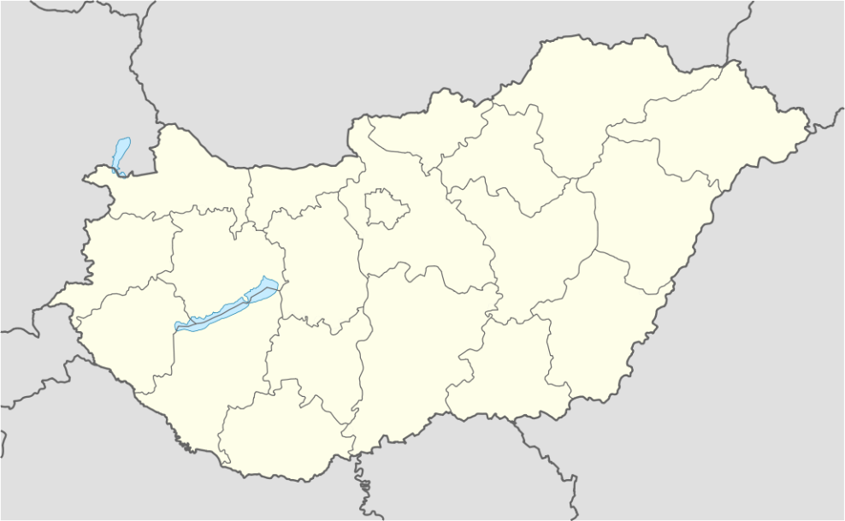
ABASÁR
Terület: 20,82 km²
Népesség: 2538 fő (2015. jan. 1.)
Fő tevékenységi forma a mezőgazdaság:
Szőlőművelés
Oltványkészítés
Bortermelés
Családi gazdaságok
Abasár

Slide 3
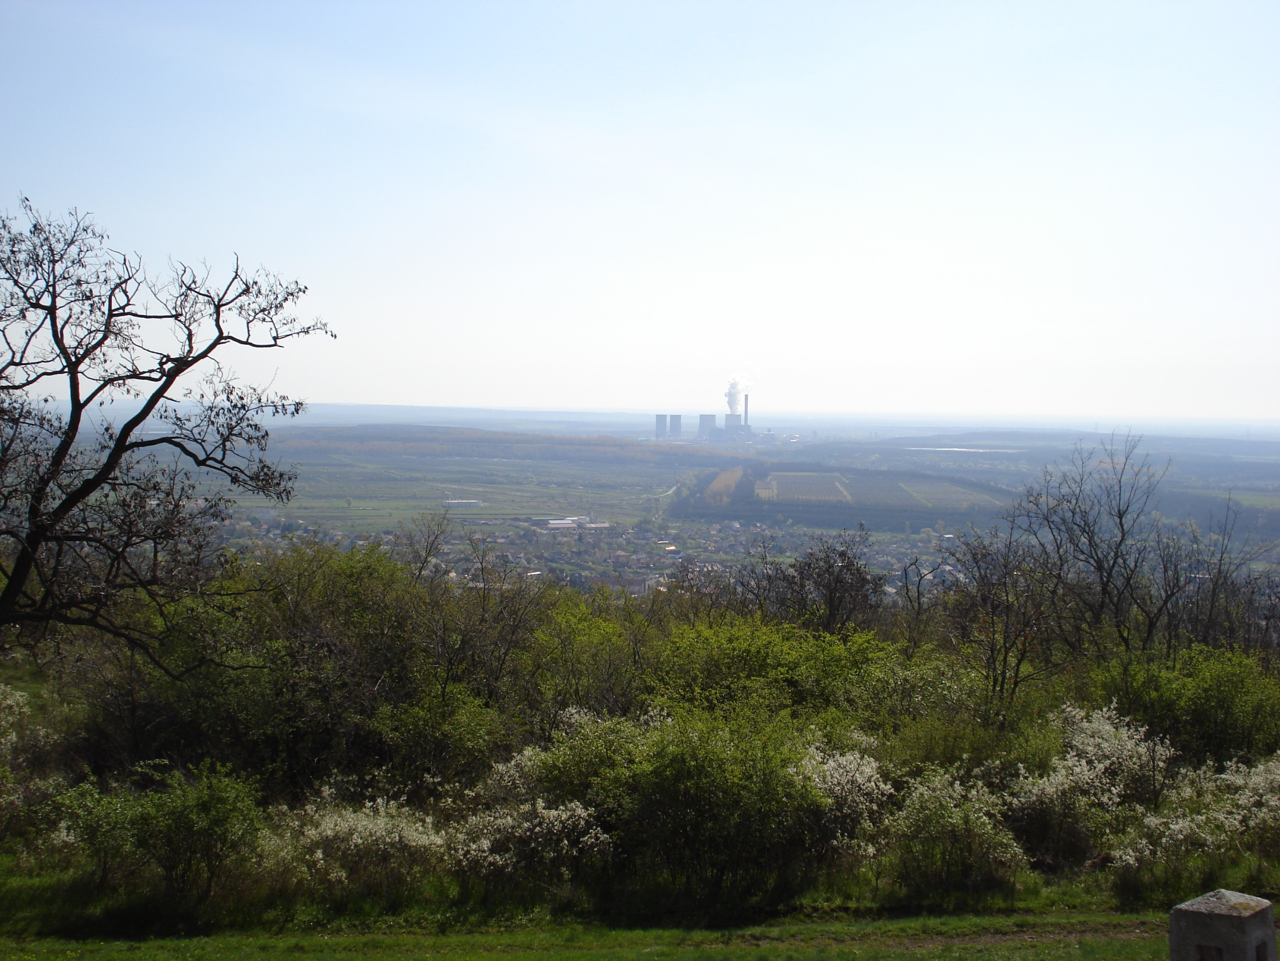

Slide 4
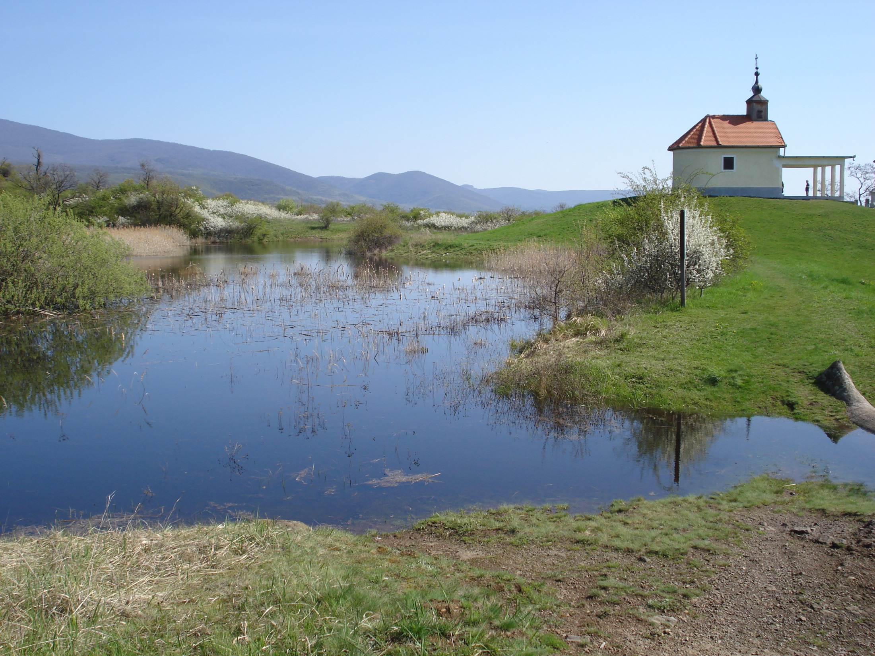

Slide 5
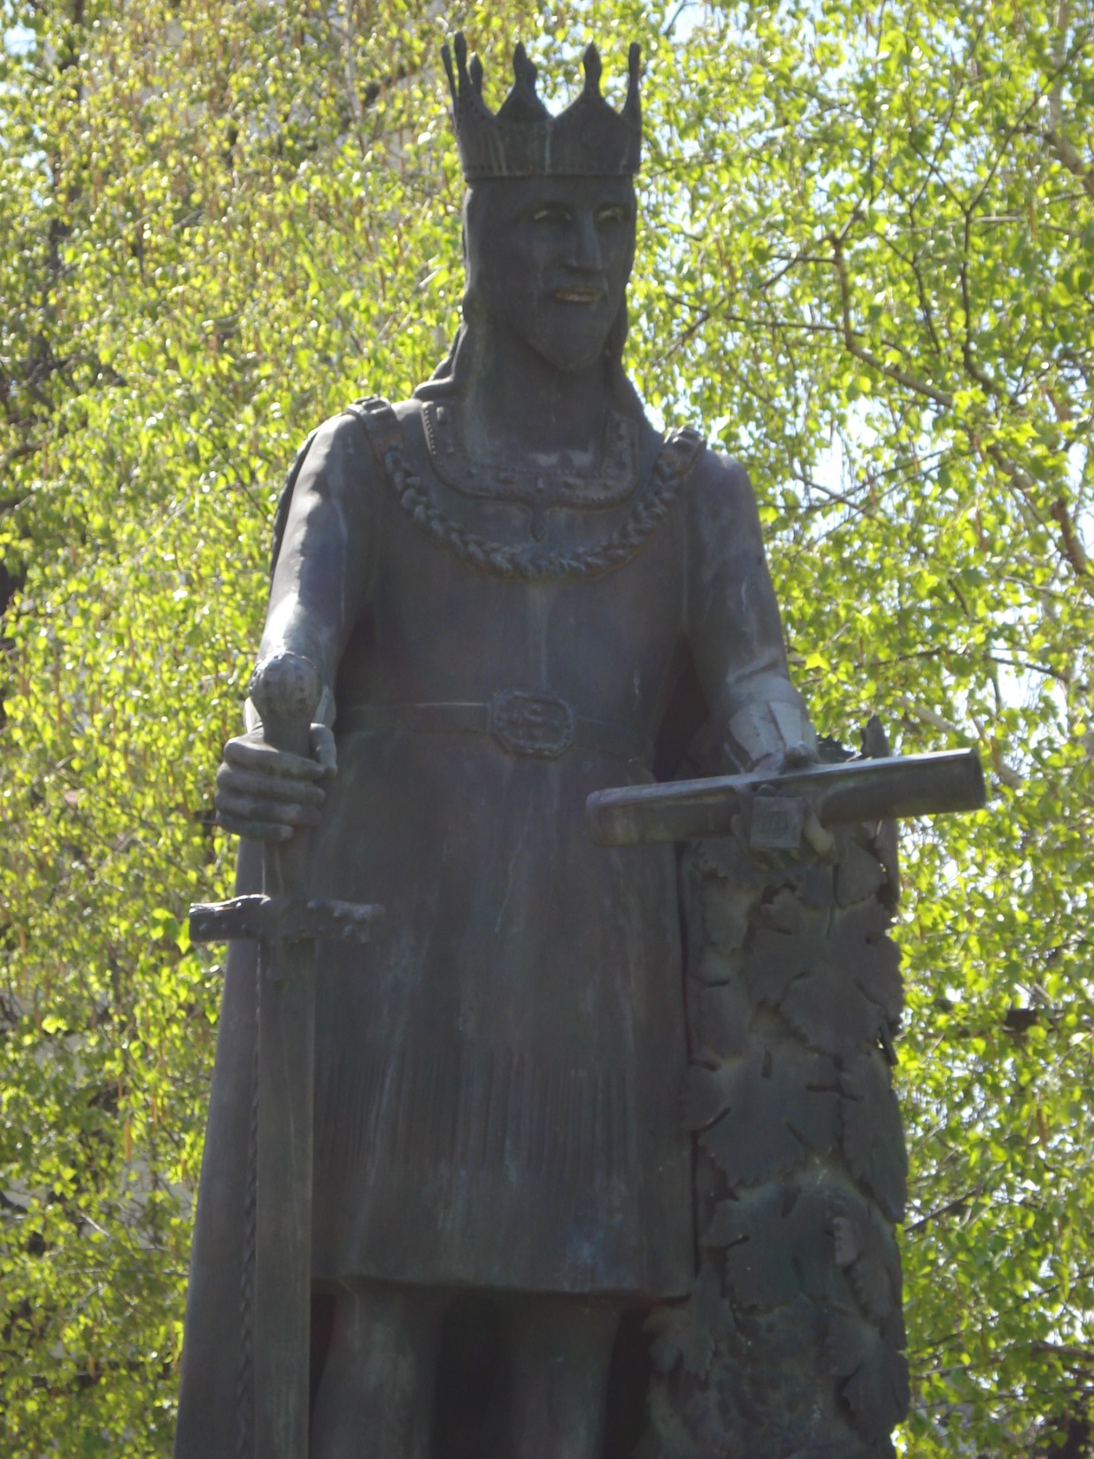

Slide 6
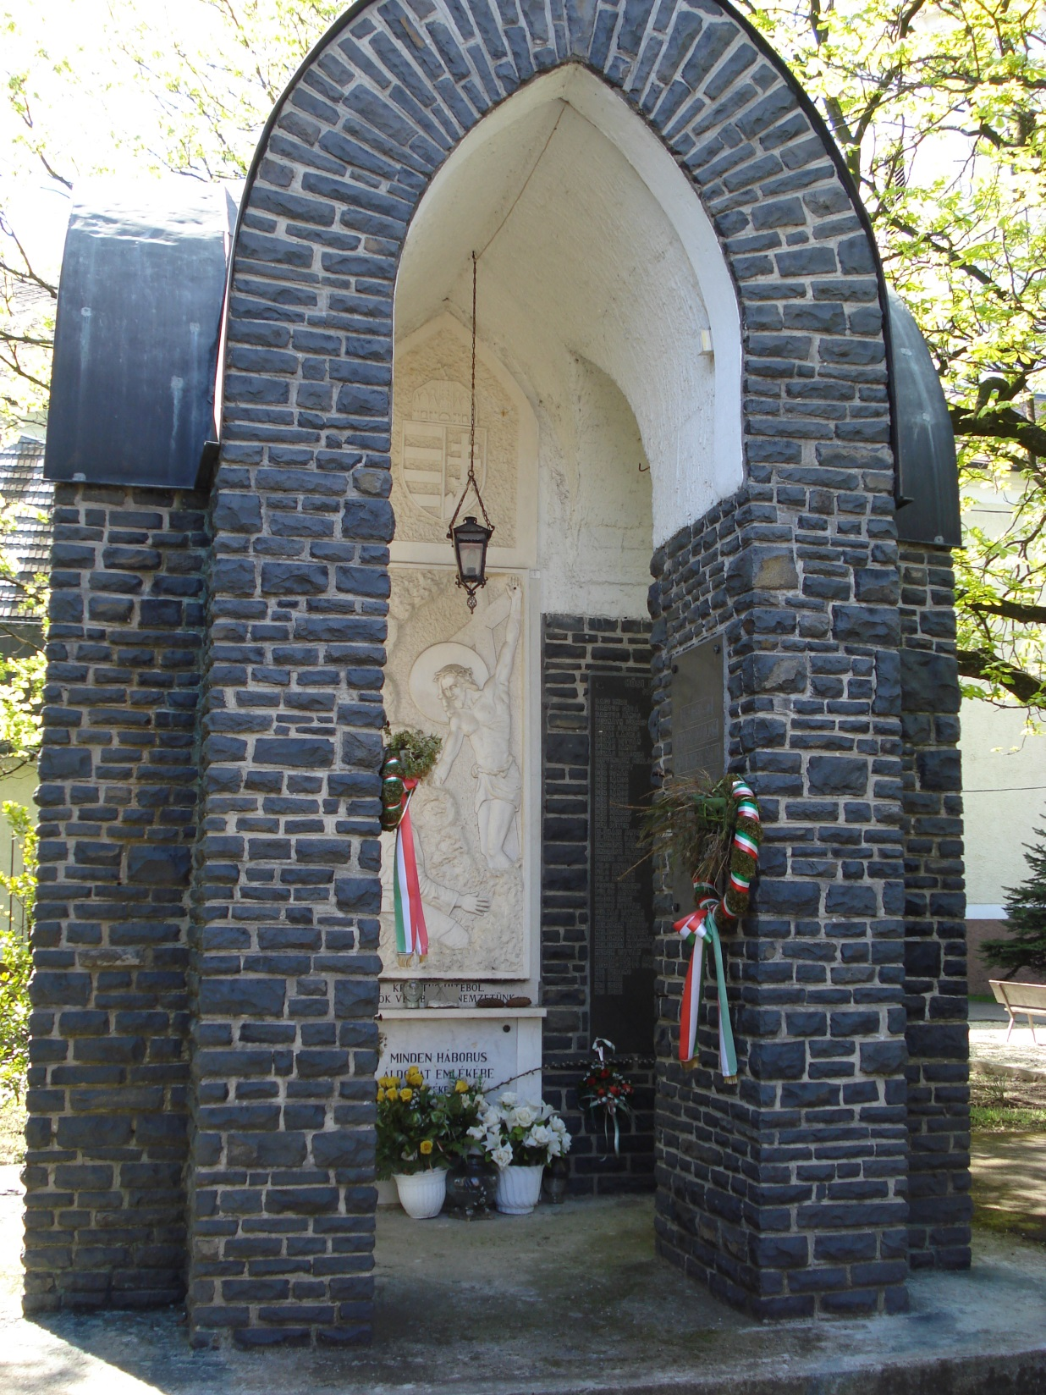

Slide 7
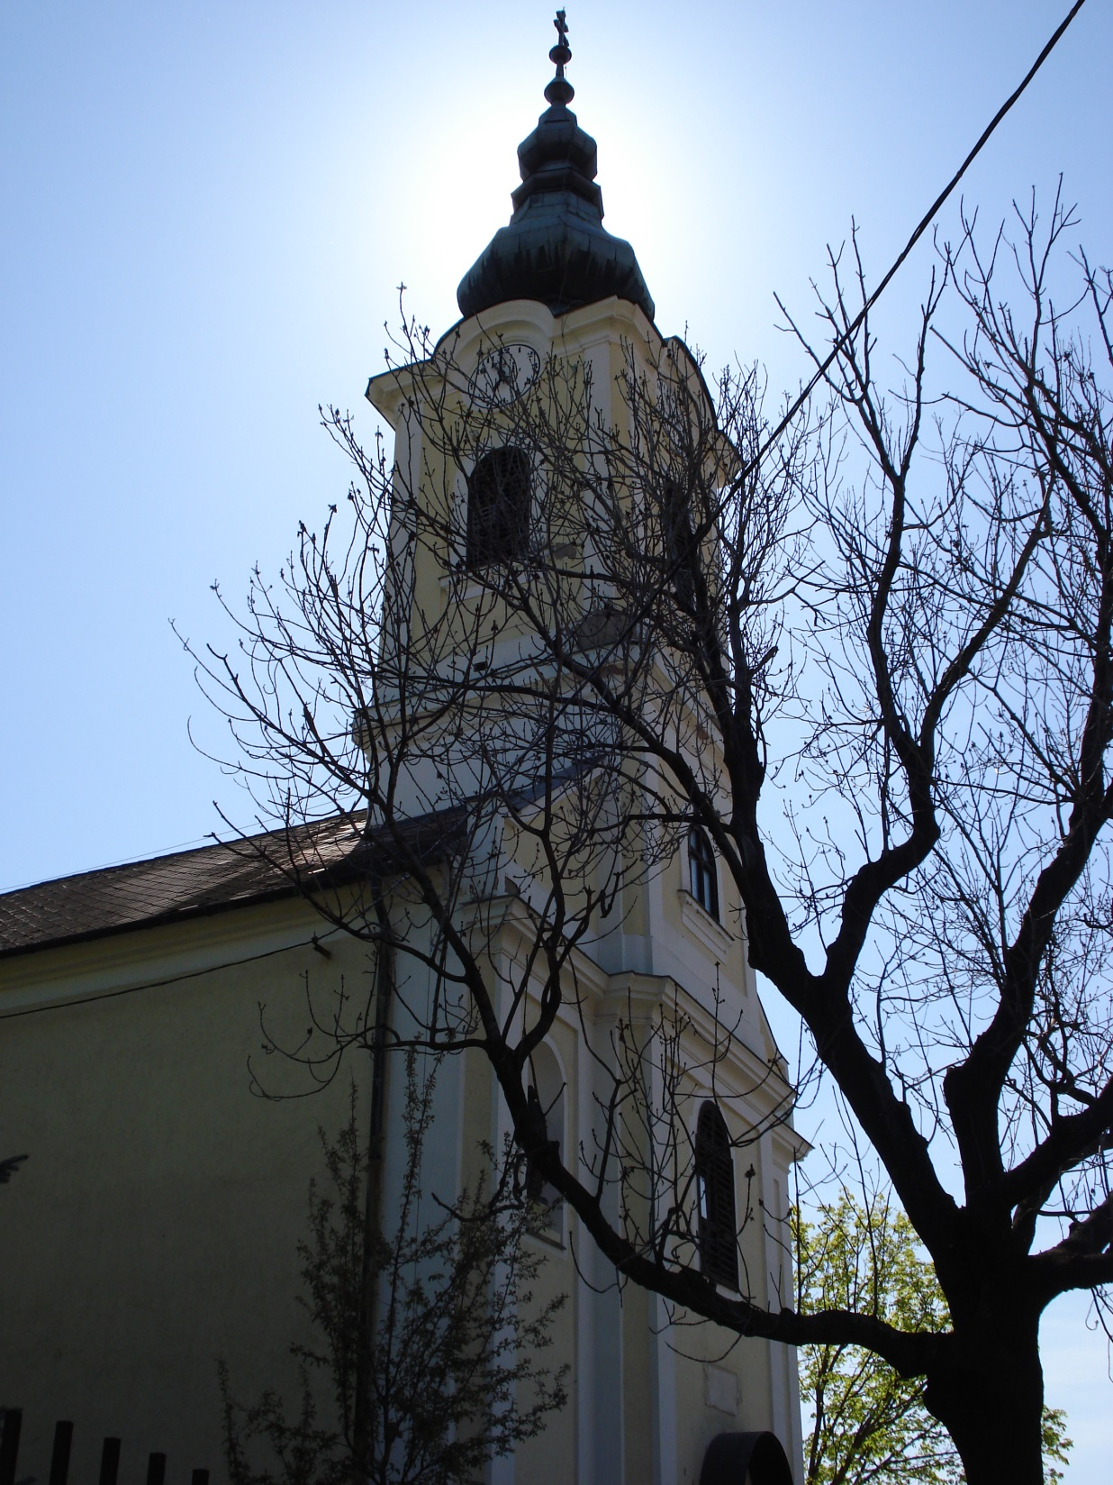

Slide 8
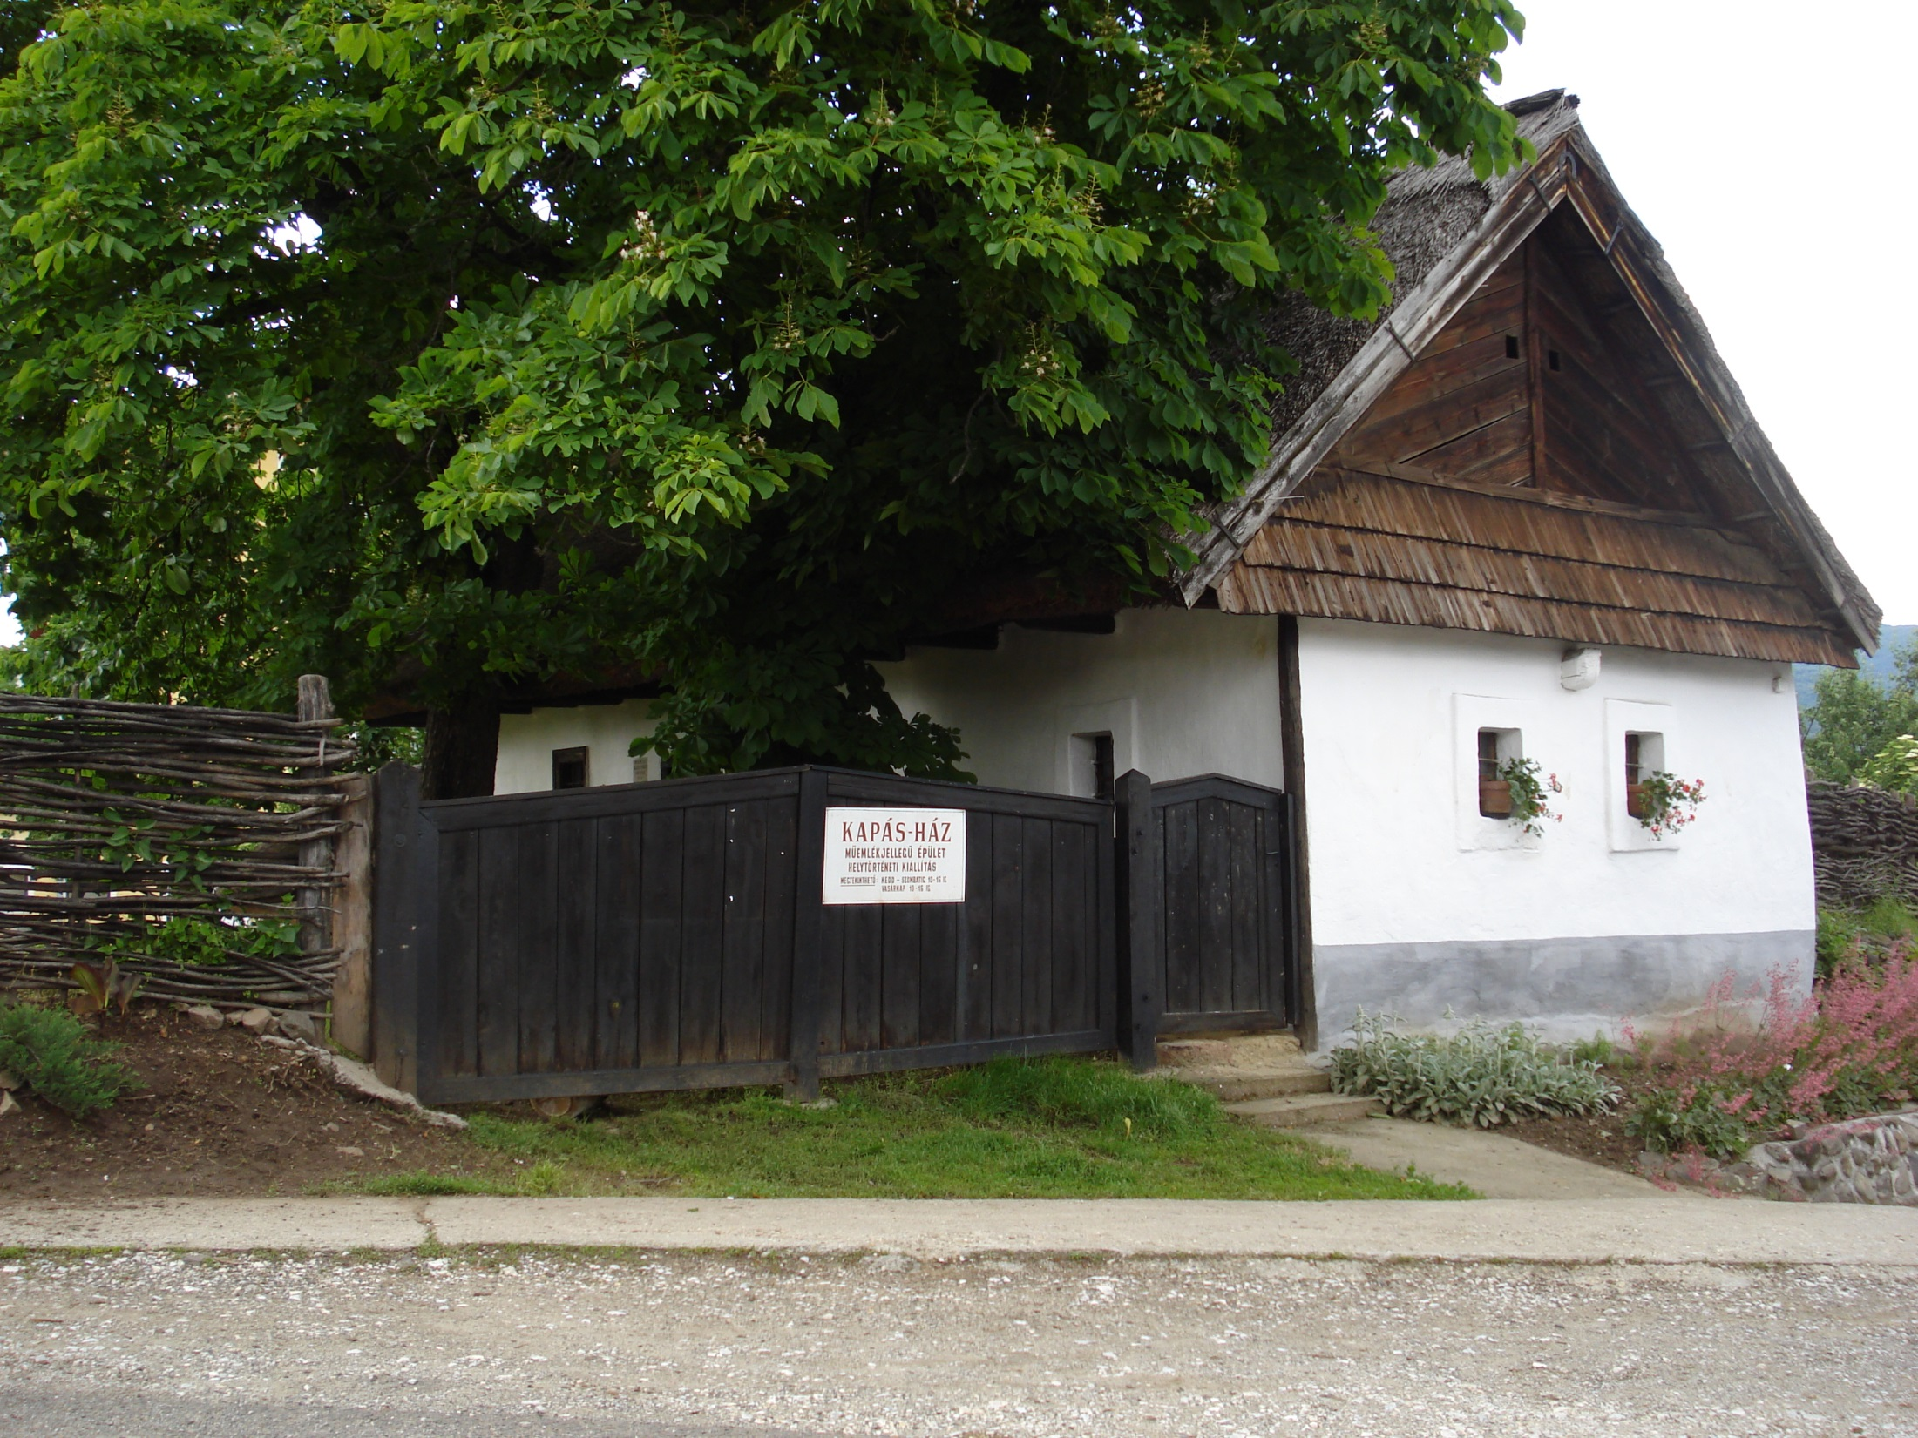

Slide 9
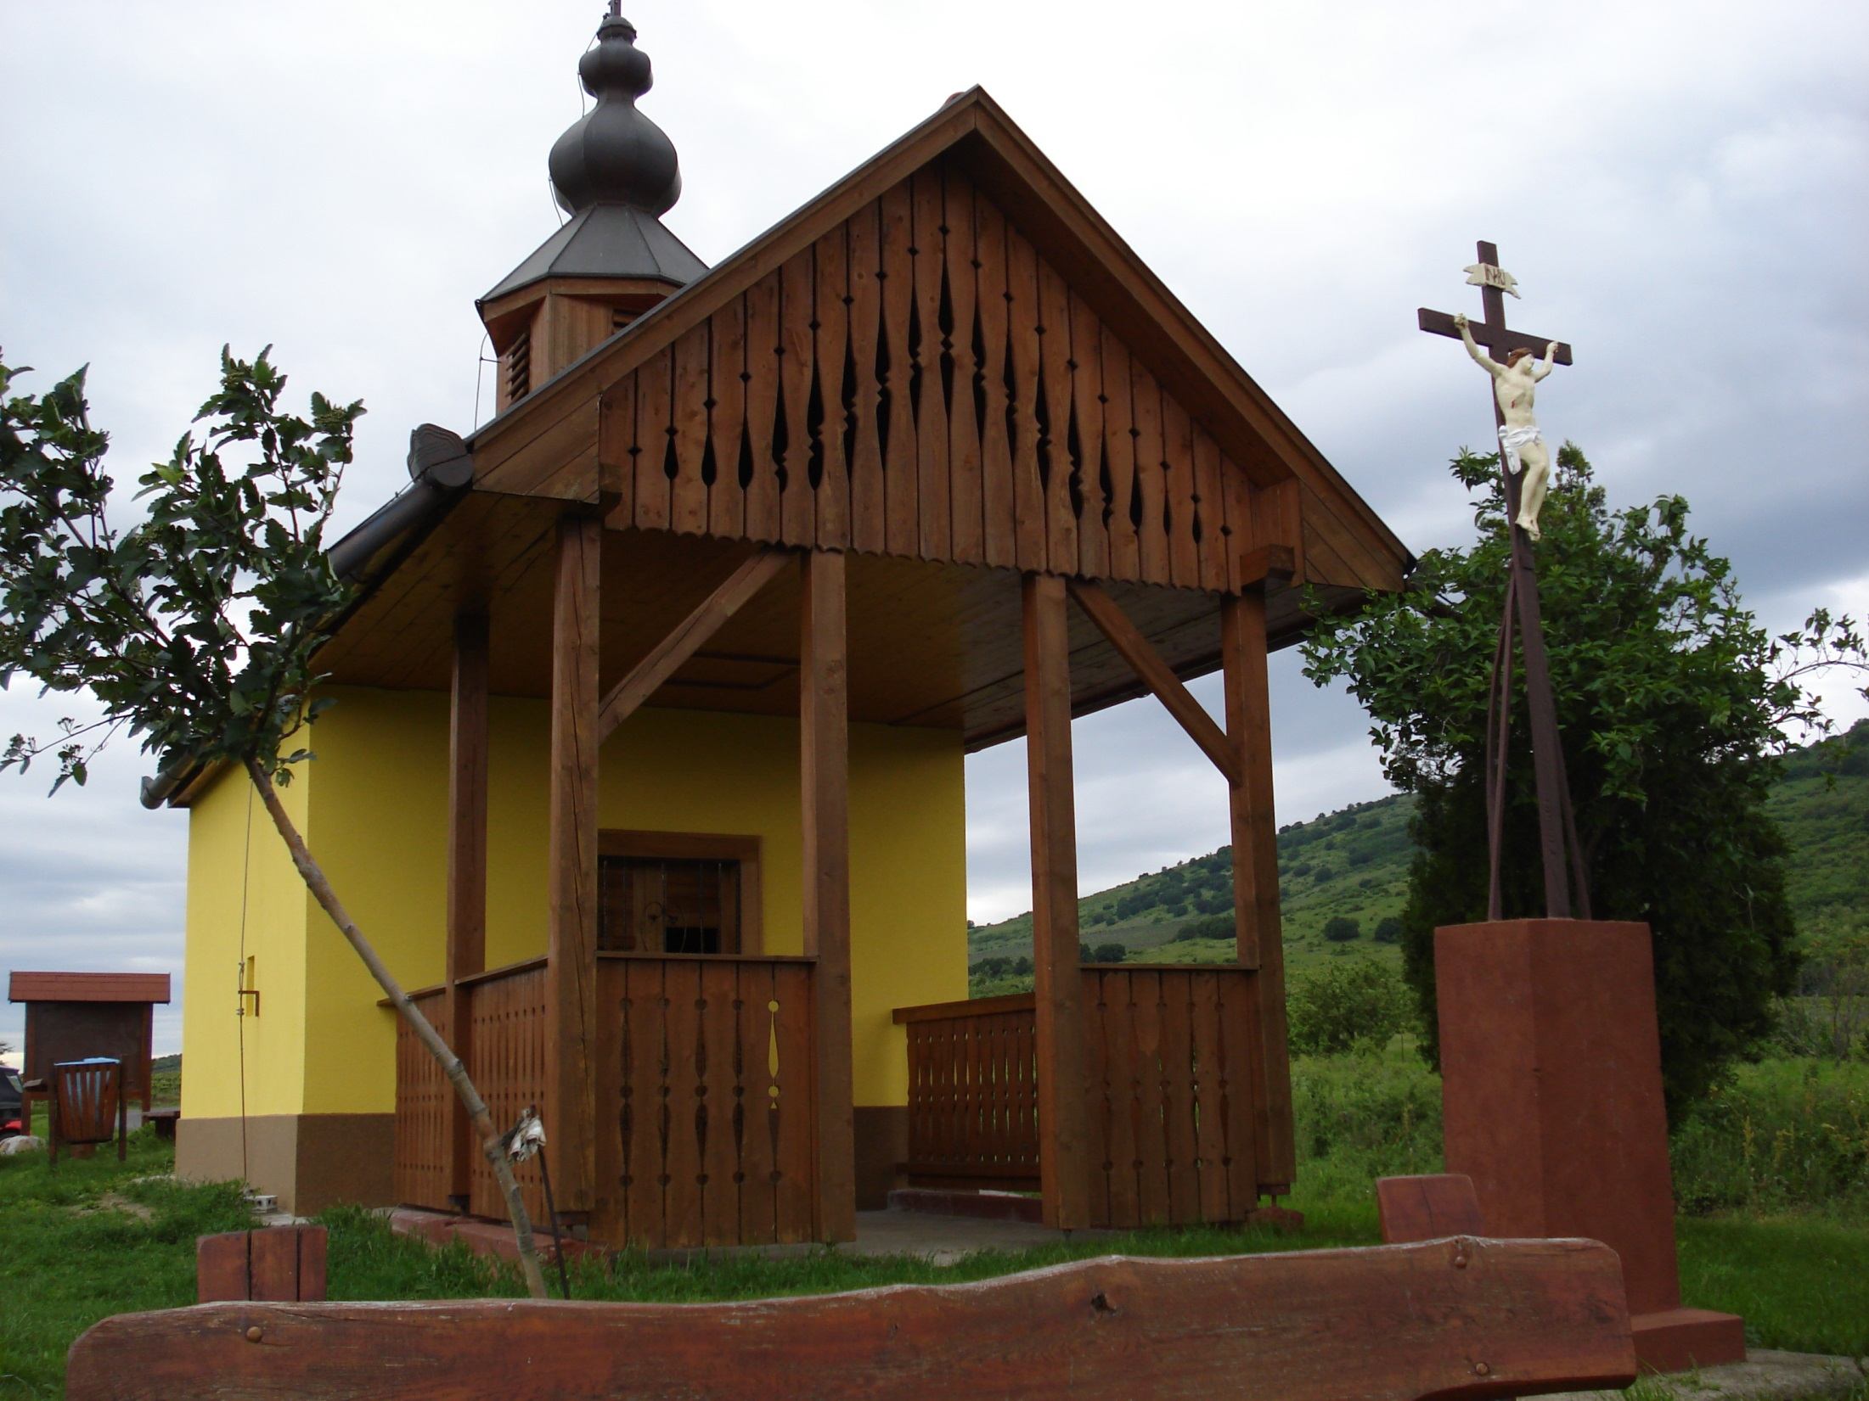

Slide 10
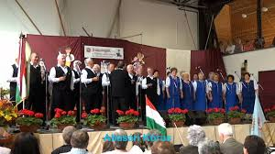

Slide 11
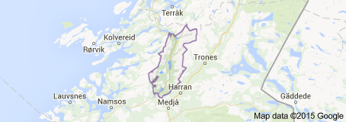
Høylandet
Terület: 754,4 km²
Népesség: 1 270 (2011.)
Fő tevékenységi forma a mezőgazdaság:
Állattartás
Takarmánynövények
Tejtermelés
Farmok

Slide 12
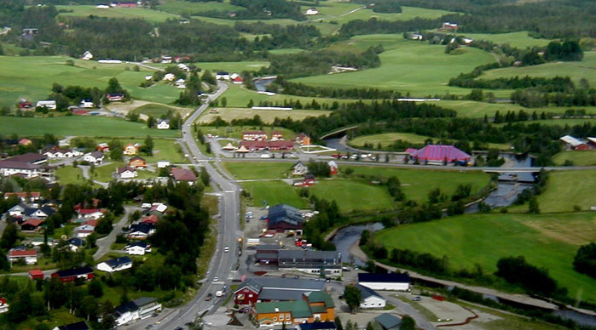

Slide 13
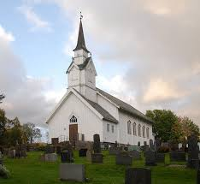

Slide 14
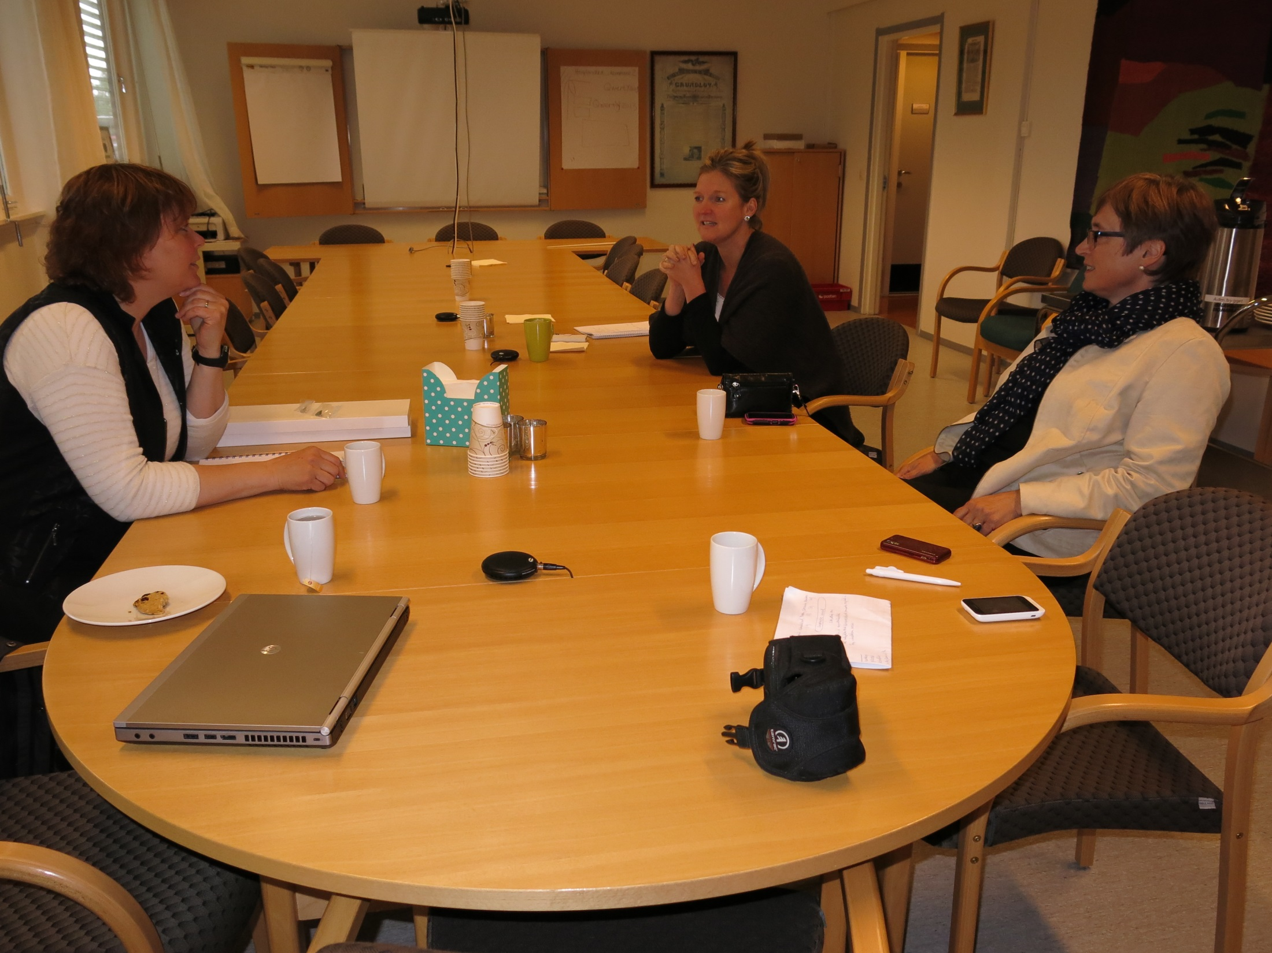

Slide 15
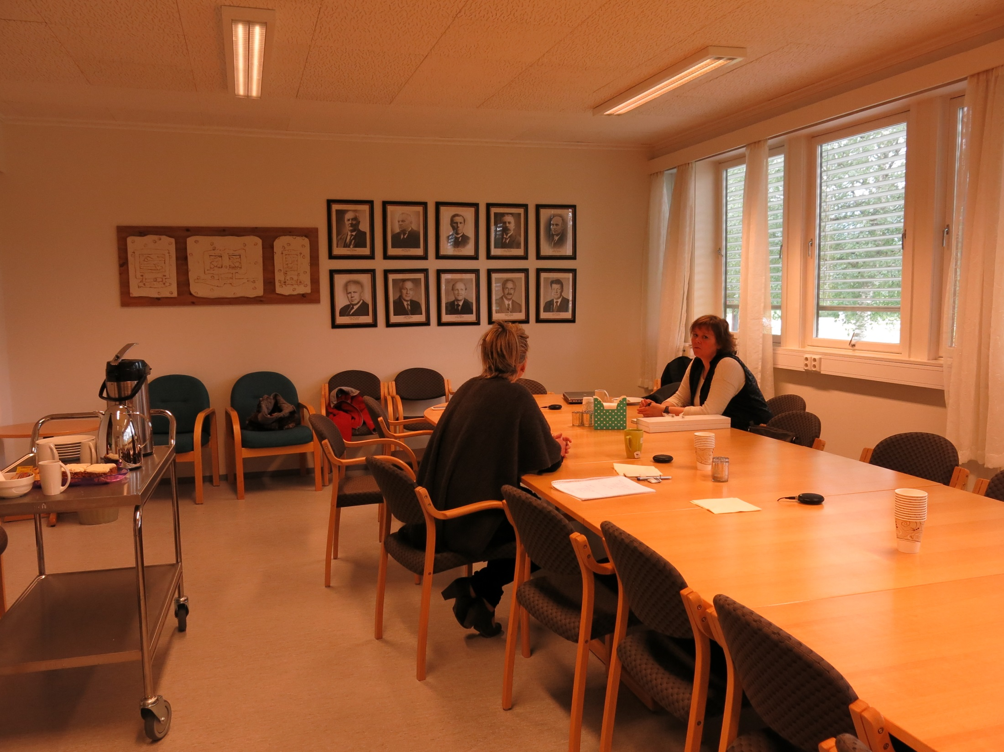

Slide 16
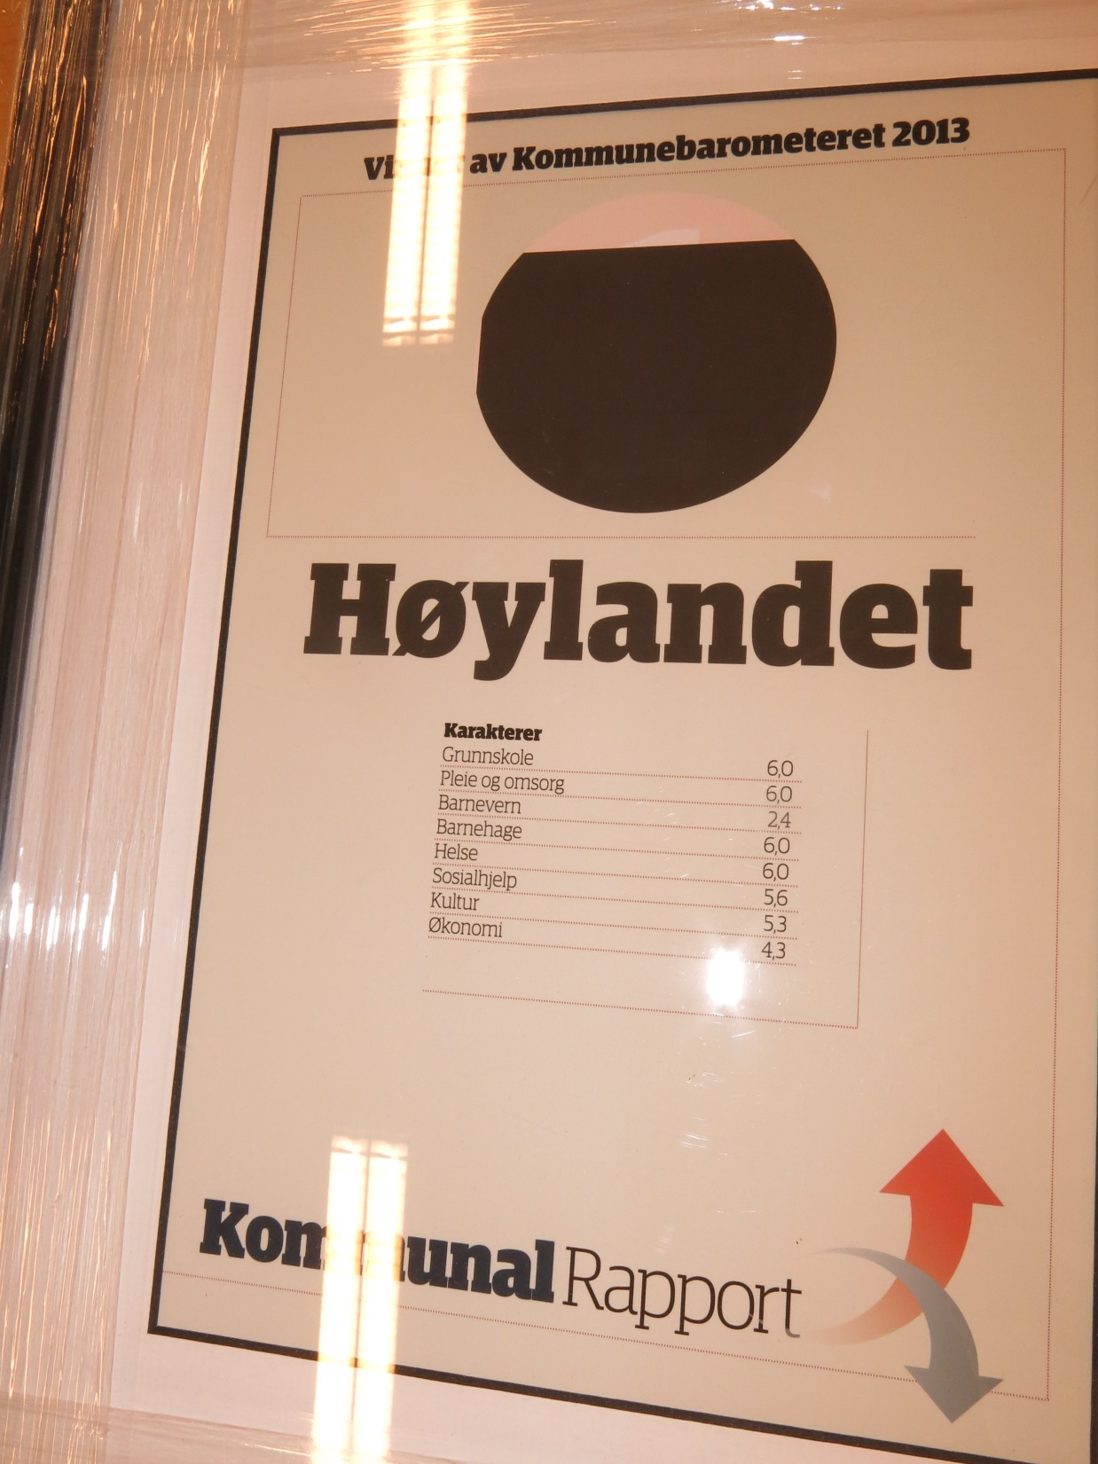

Slide 17
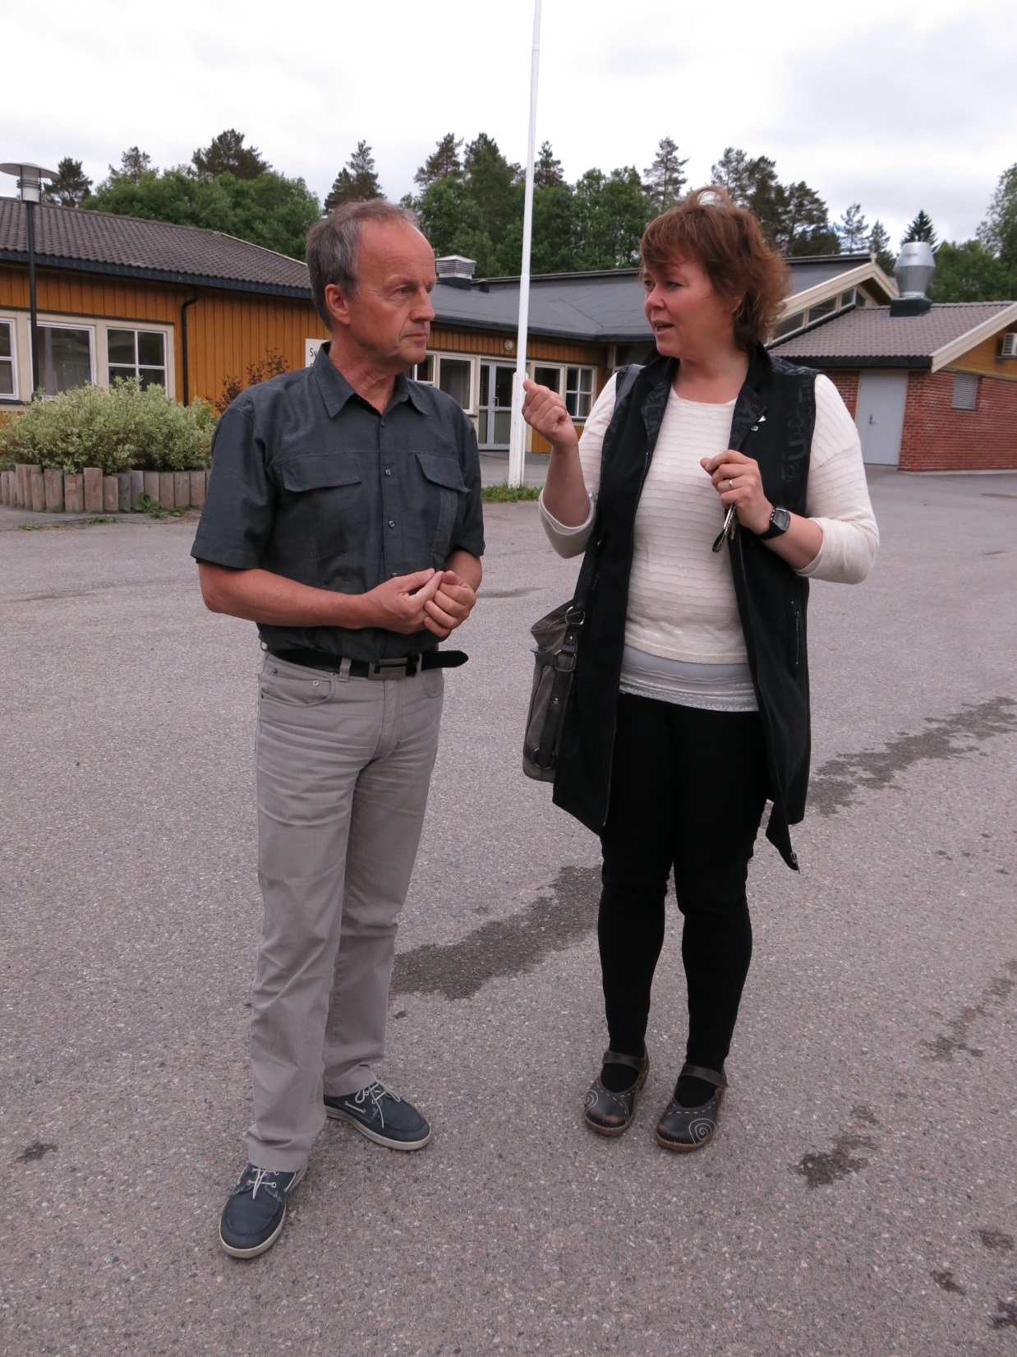

Slide 18
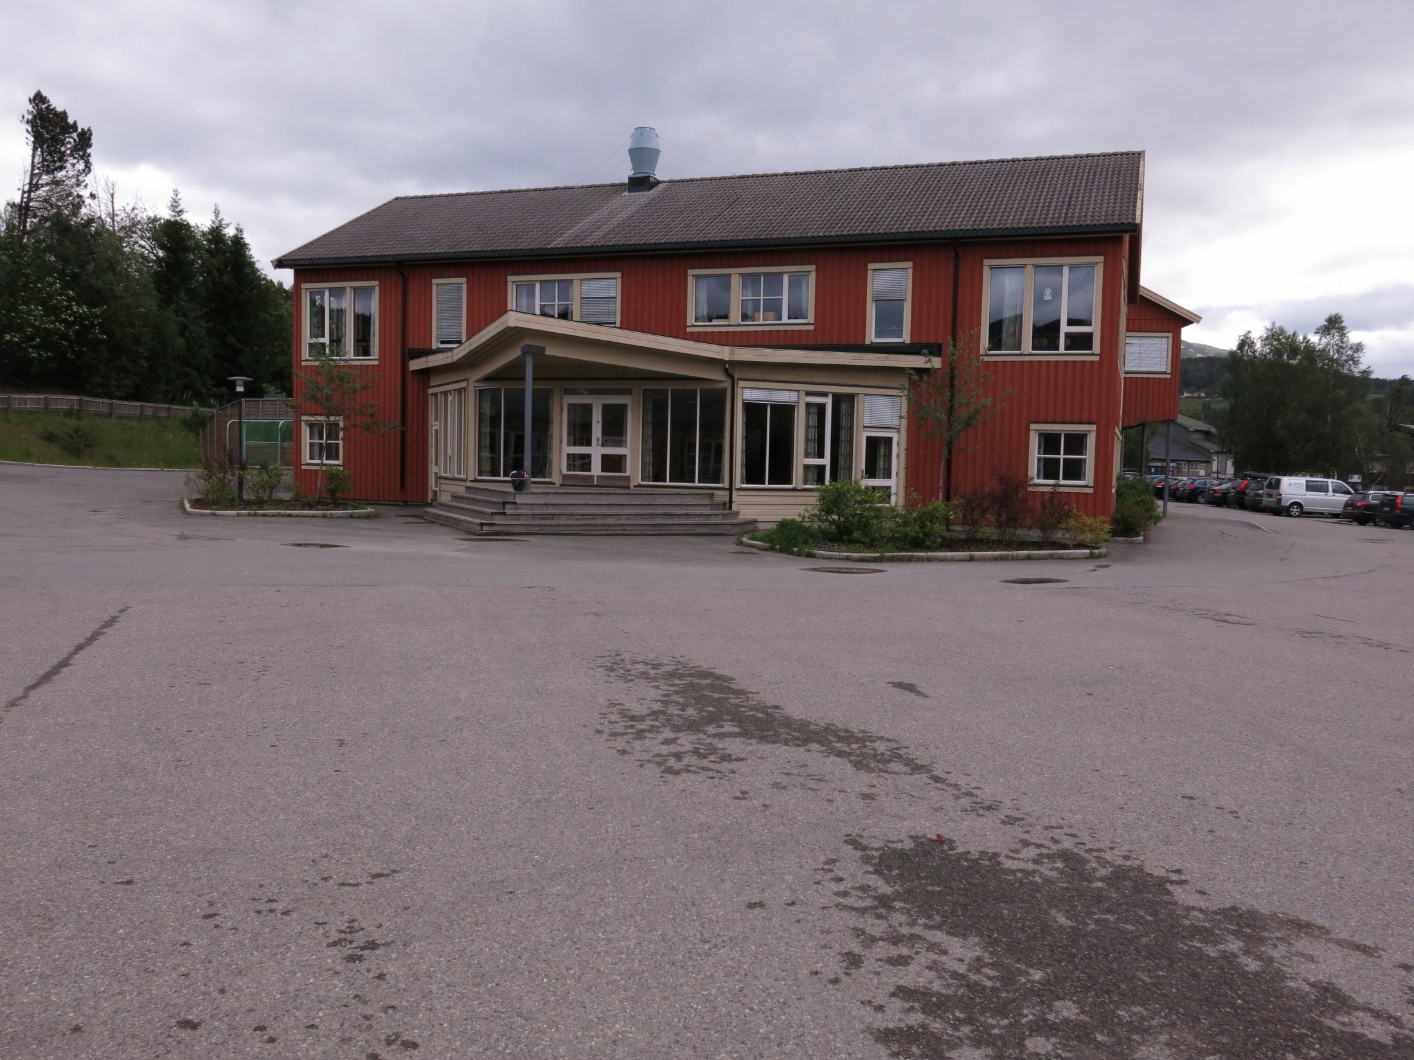

Slide 19
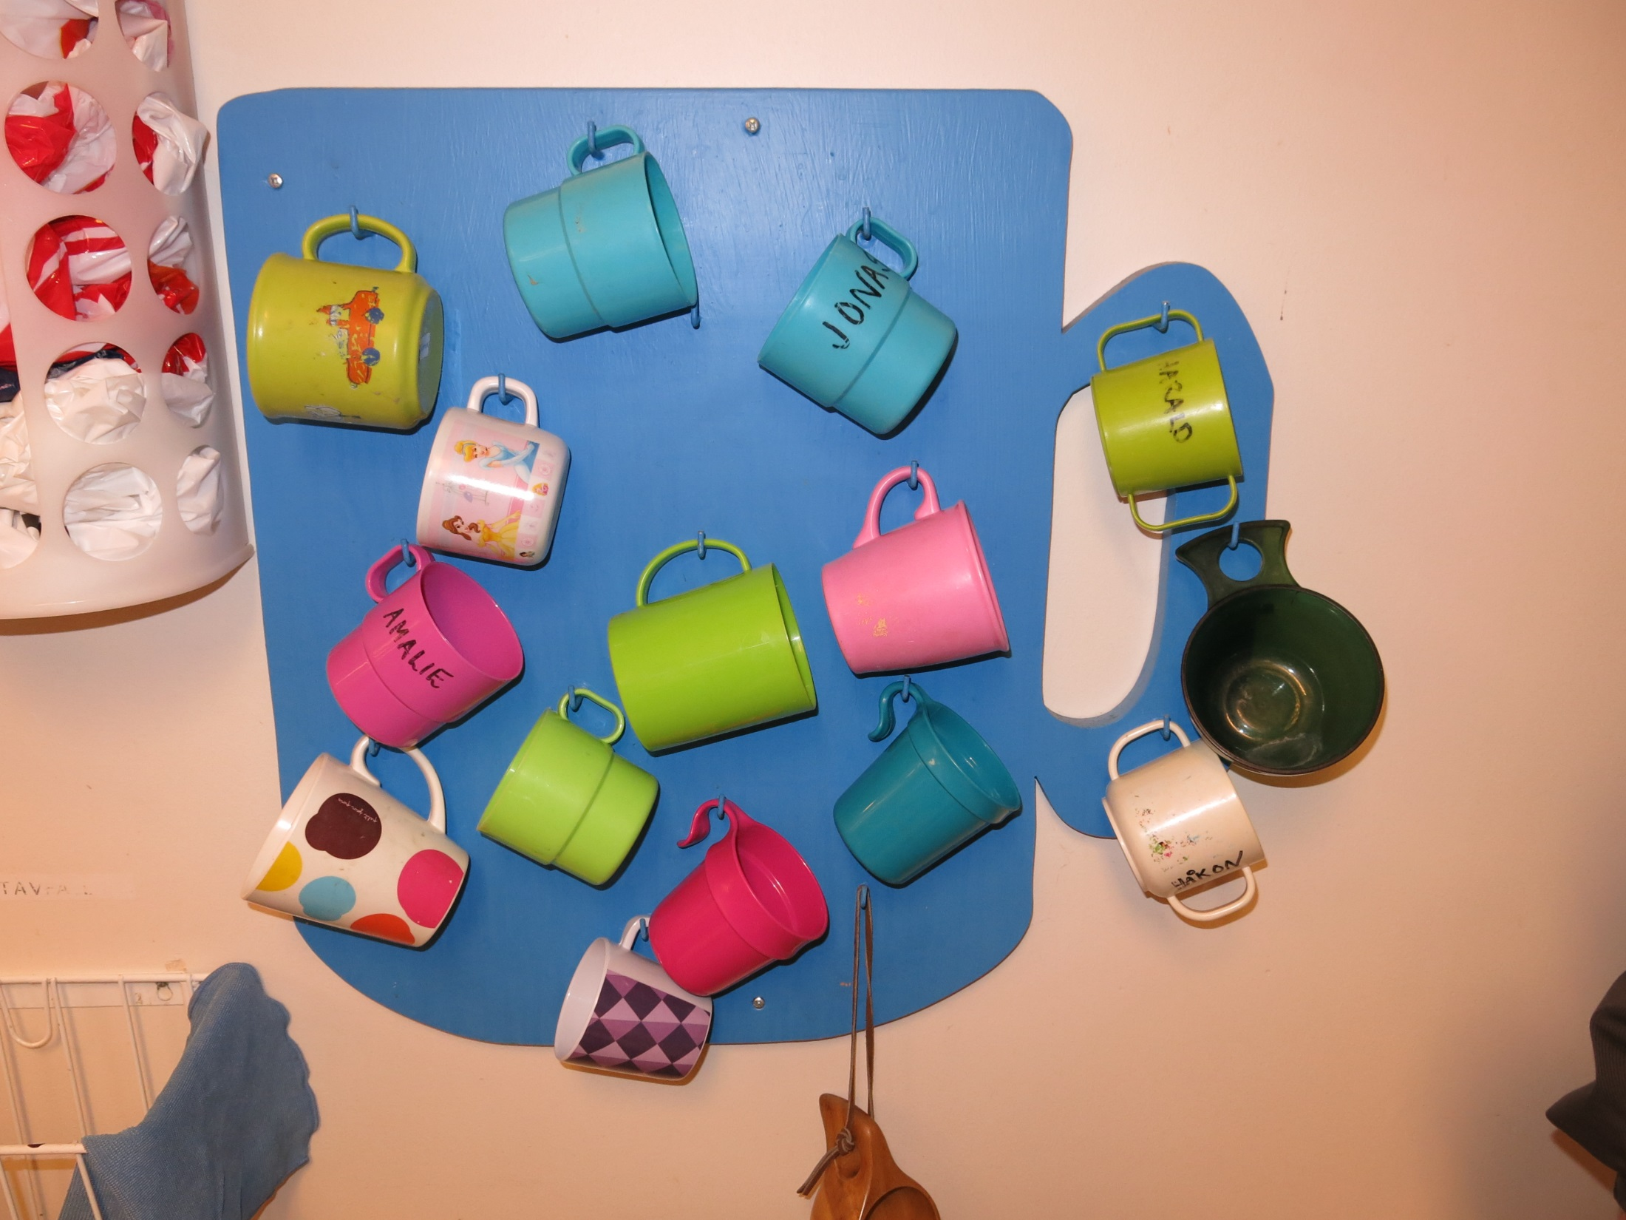

Slide 20
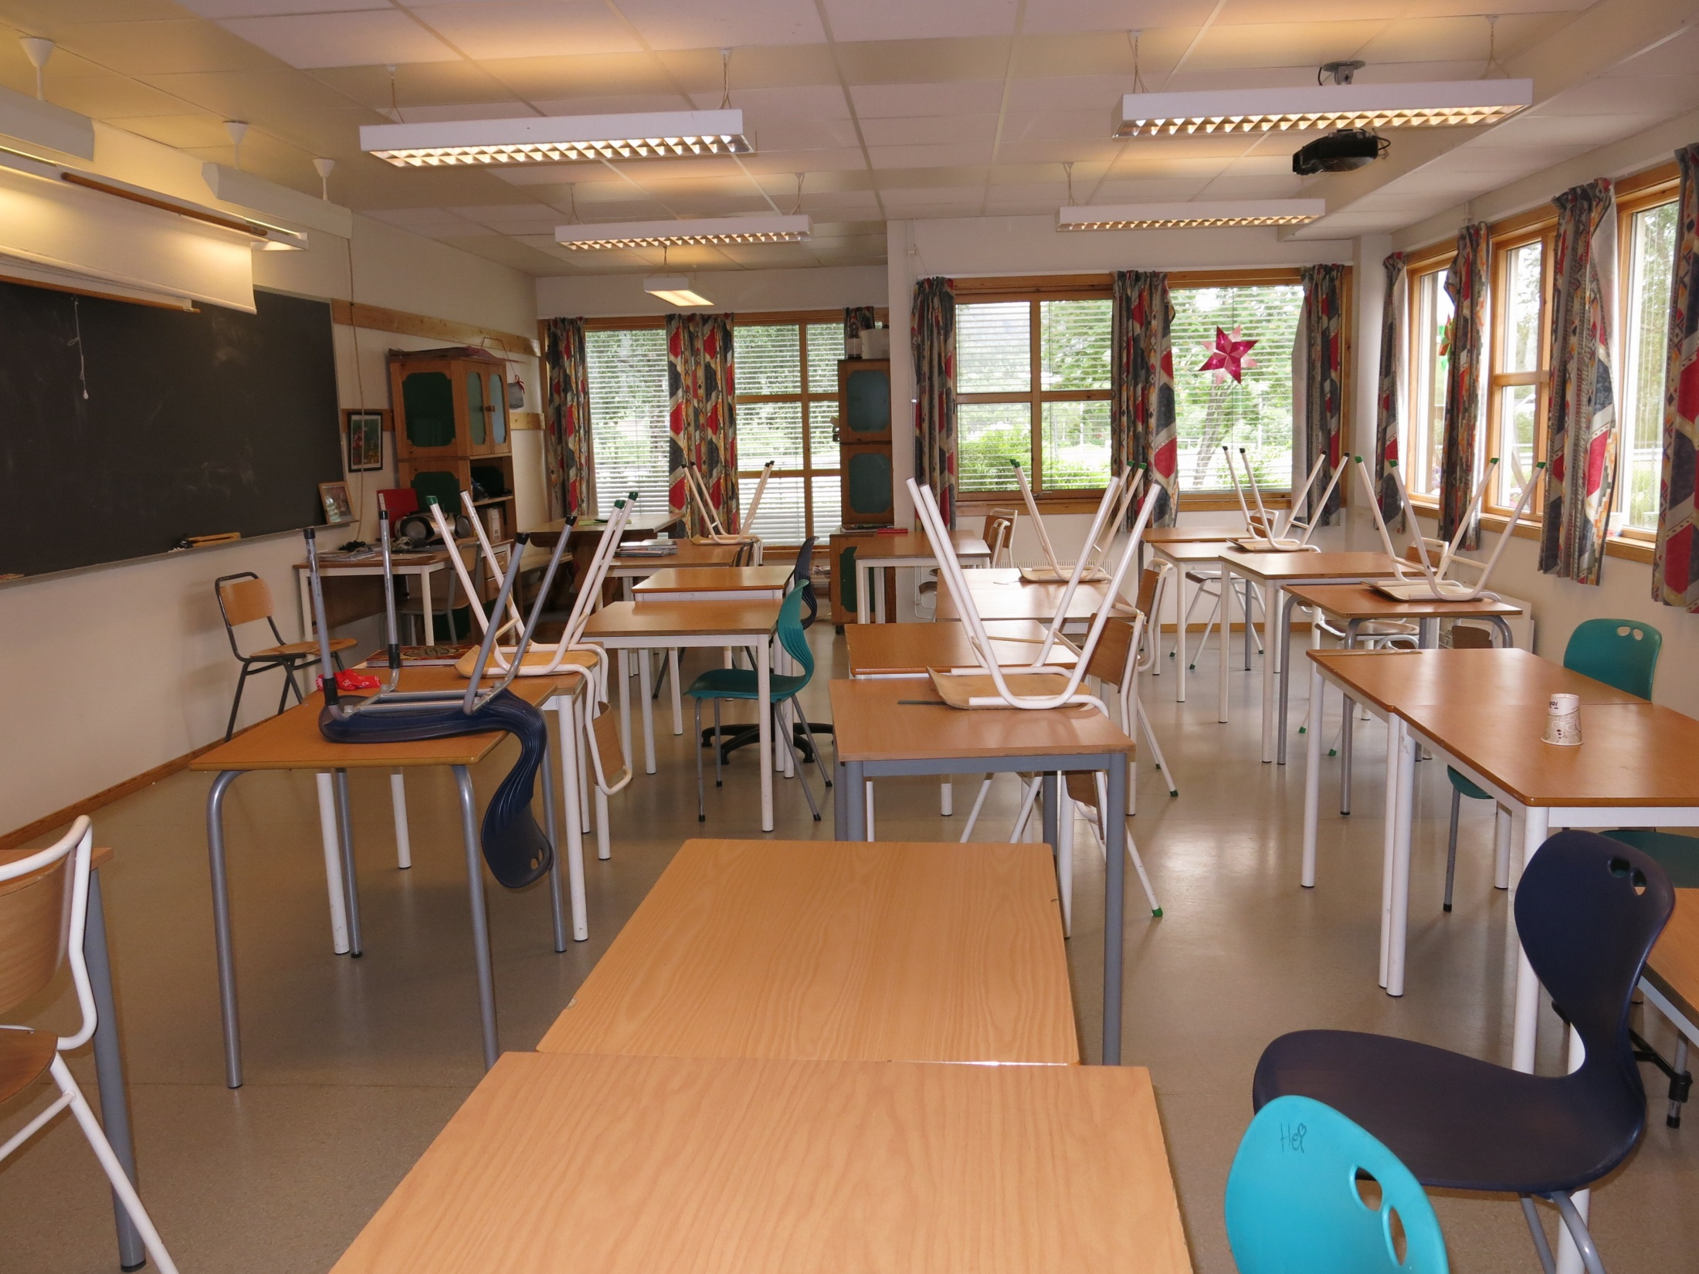

Slide 21
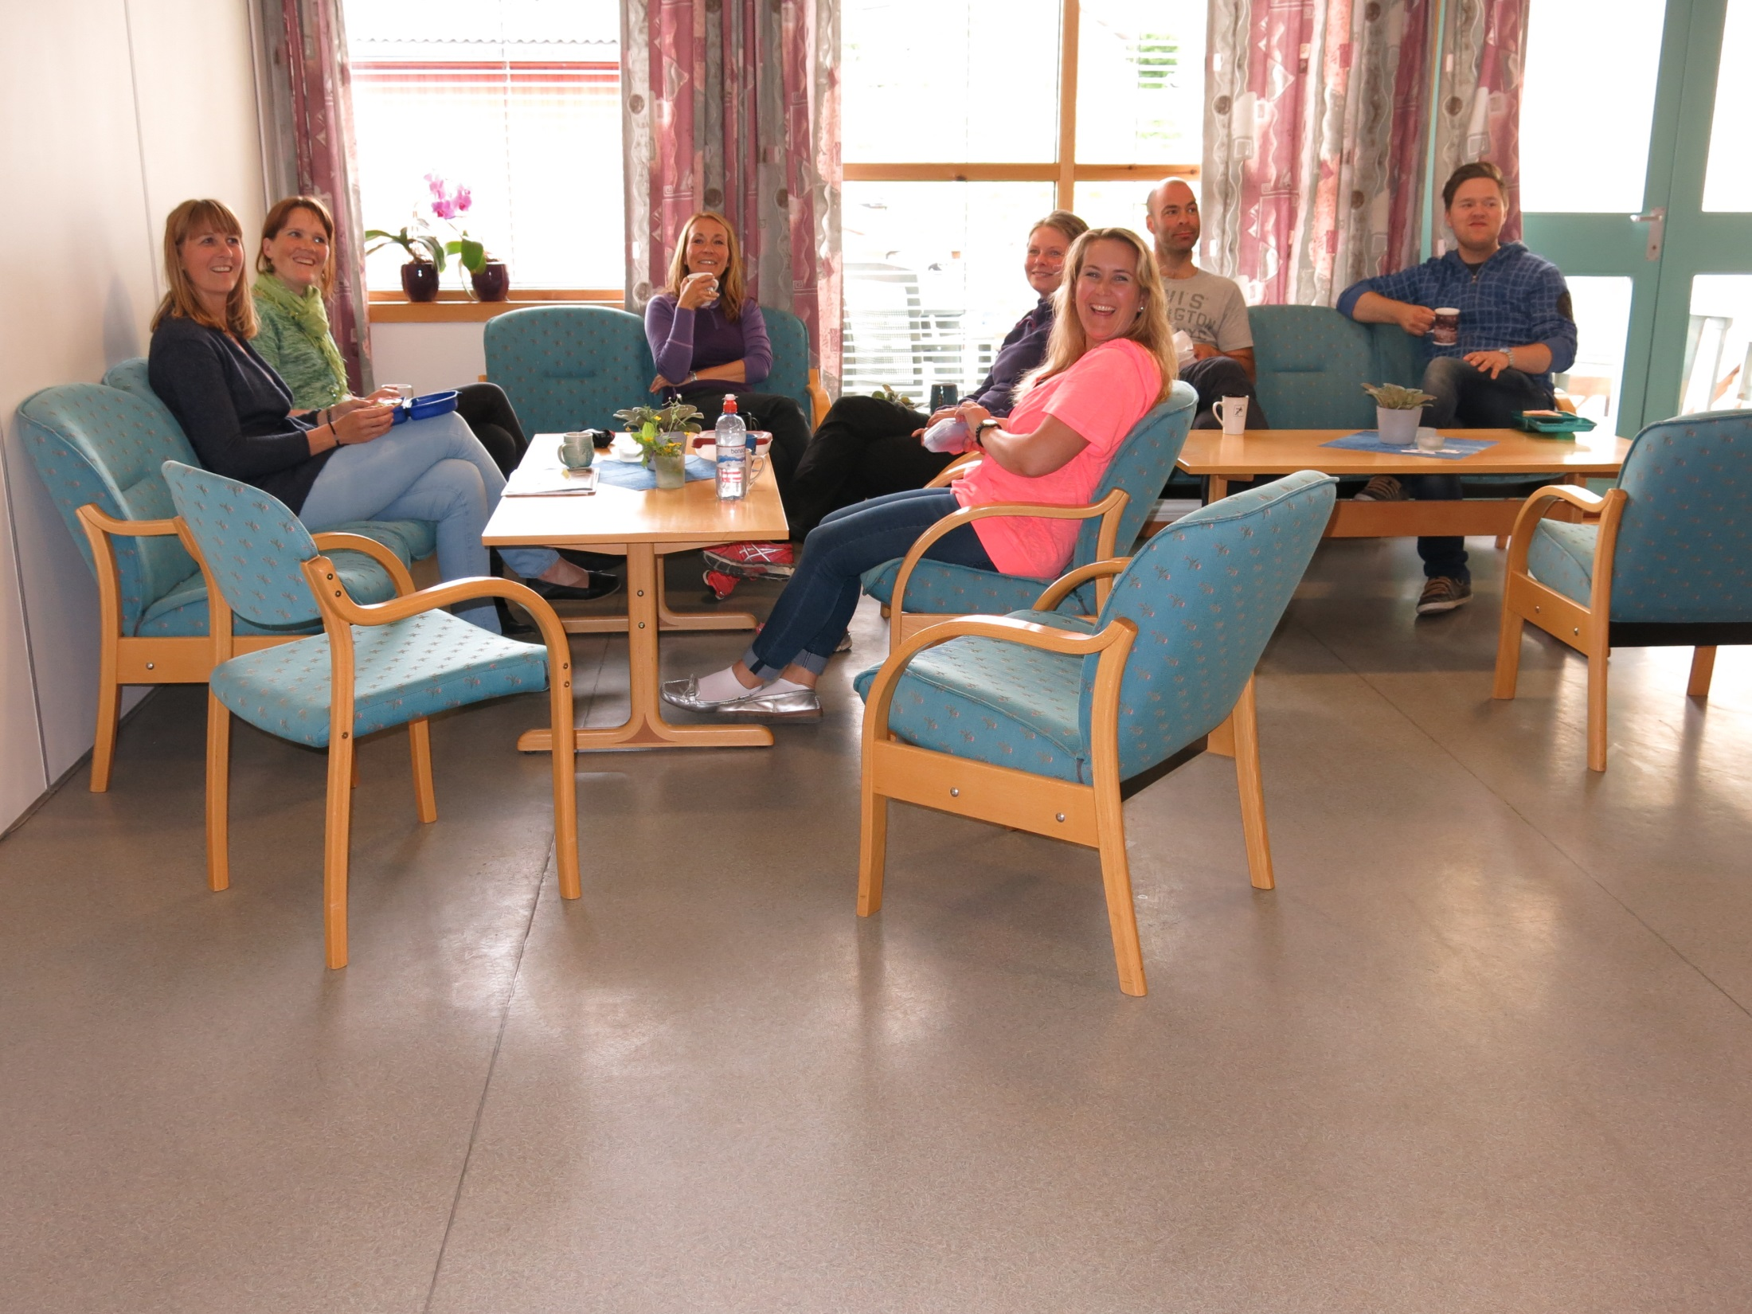

Slide 22
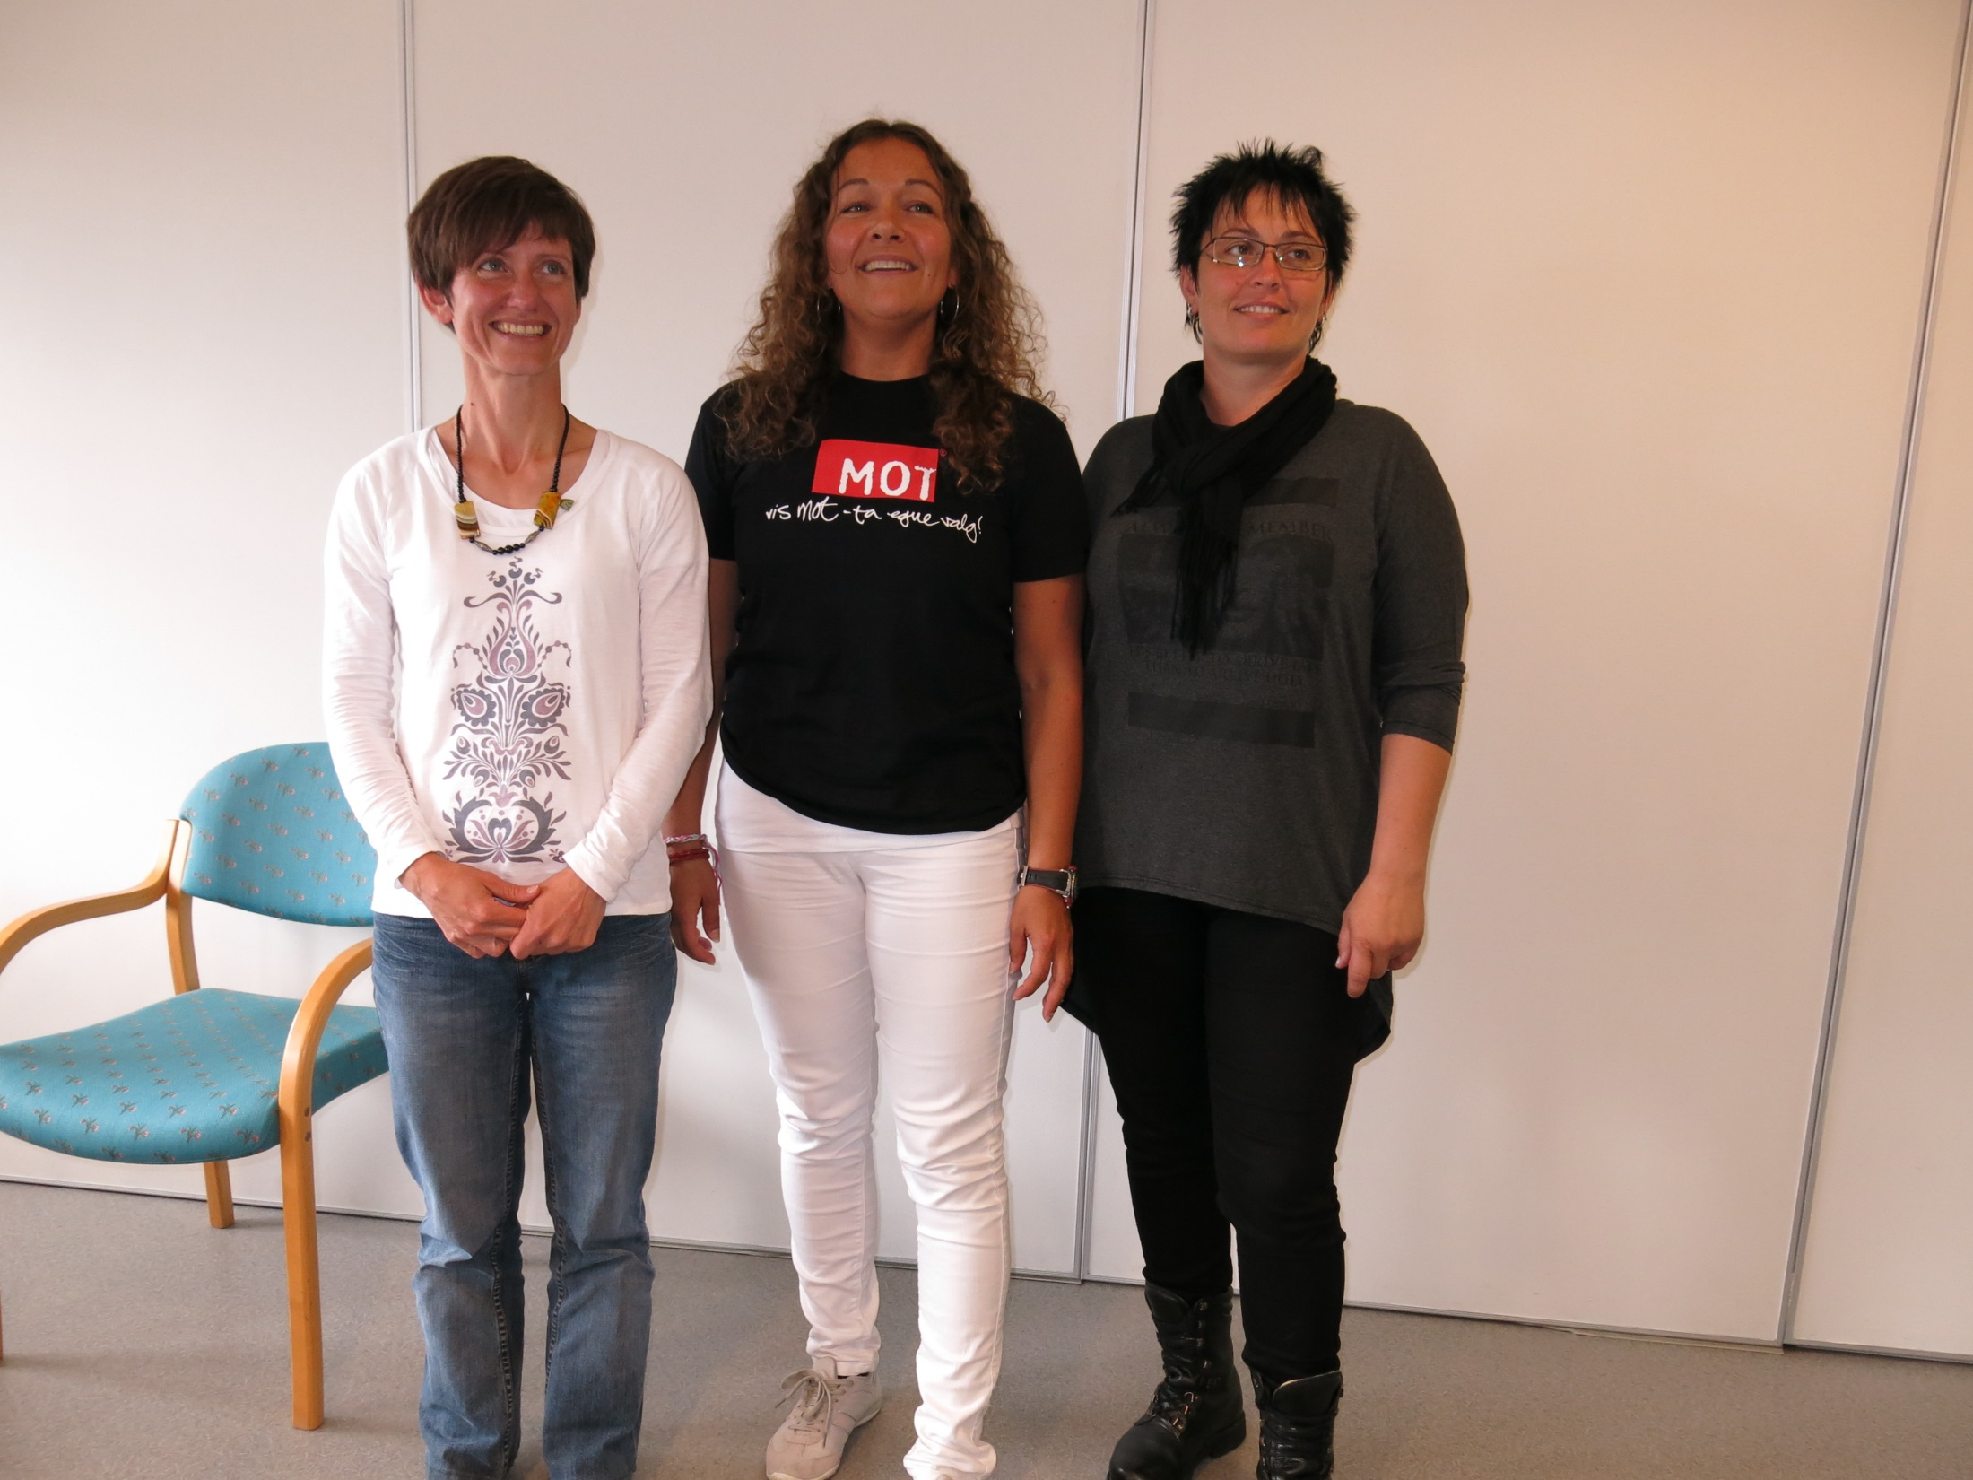

Slide 23
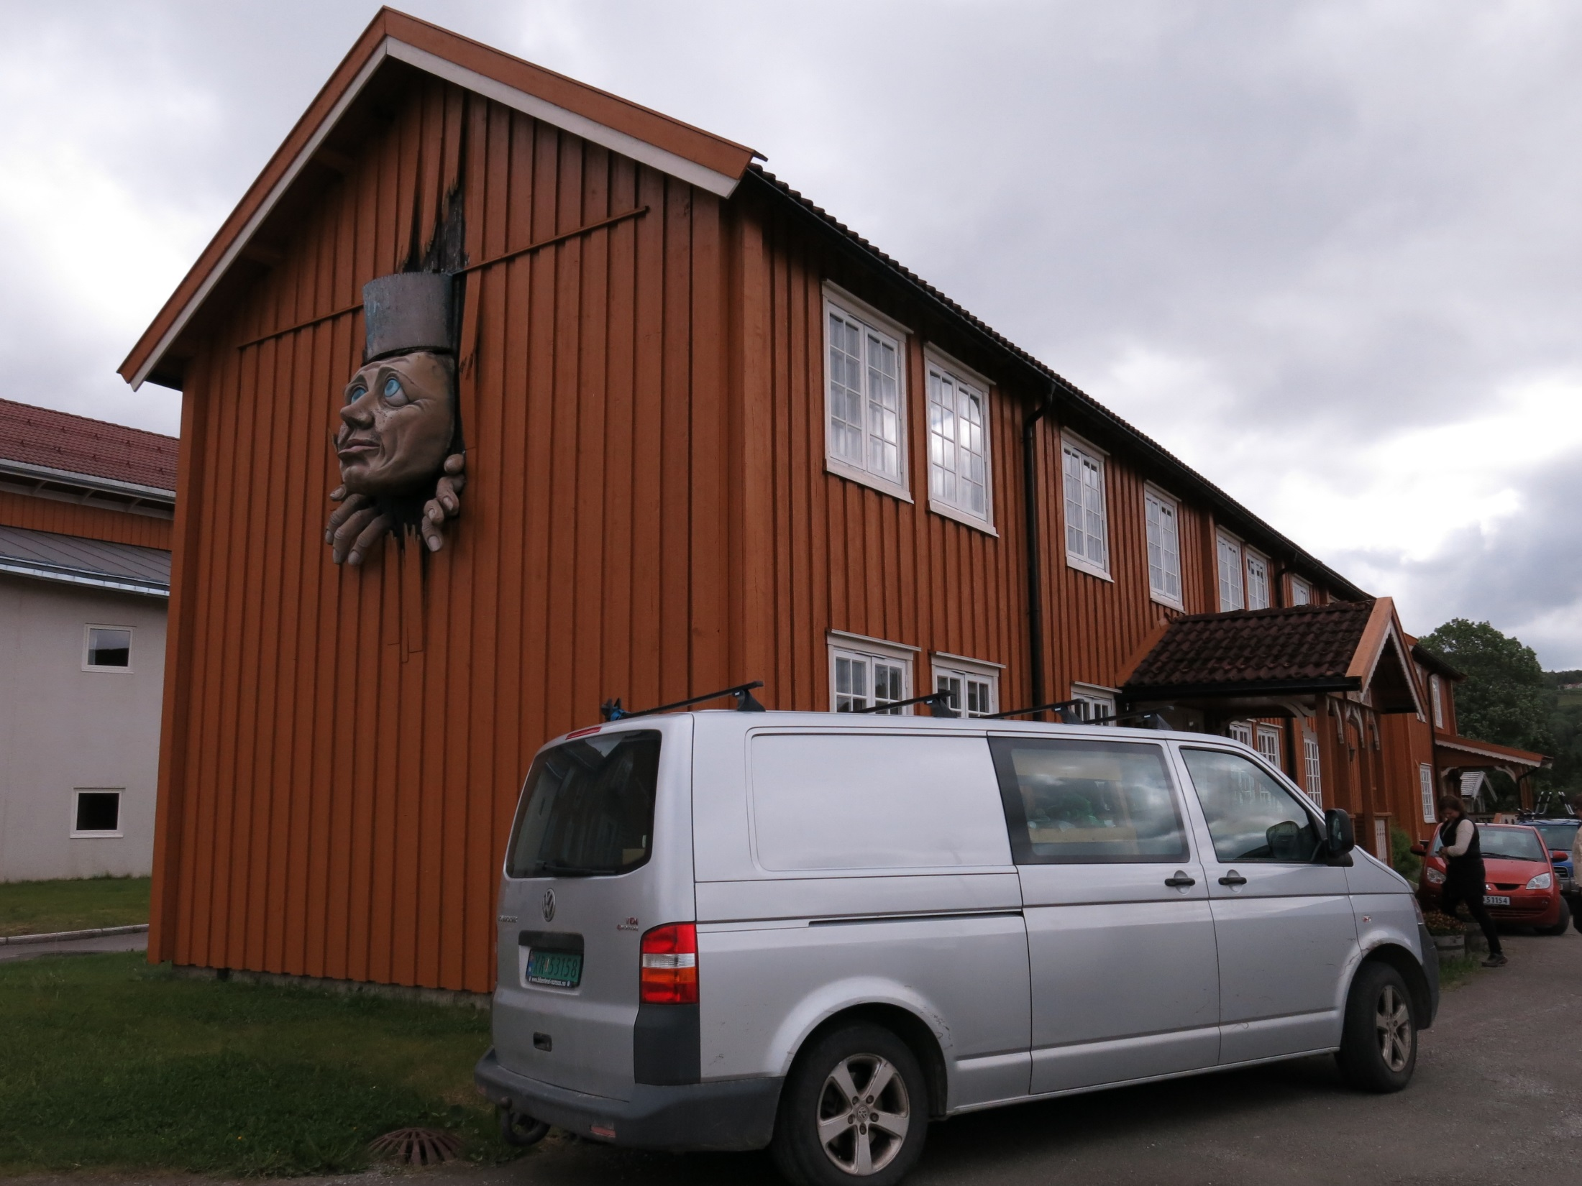

Slide 24
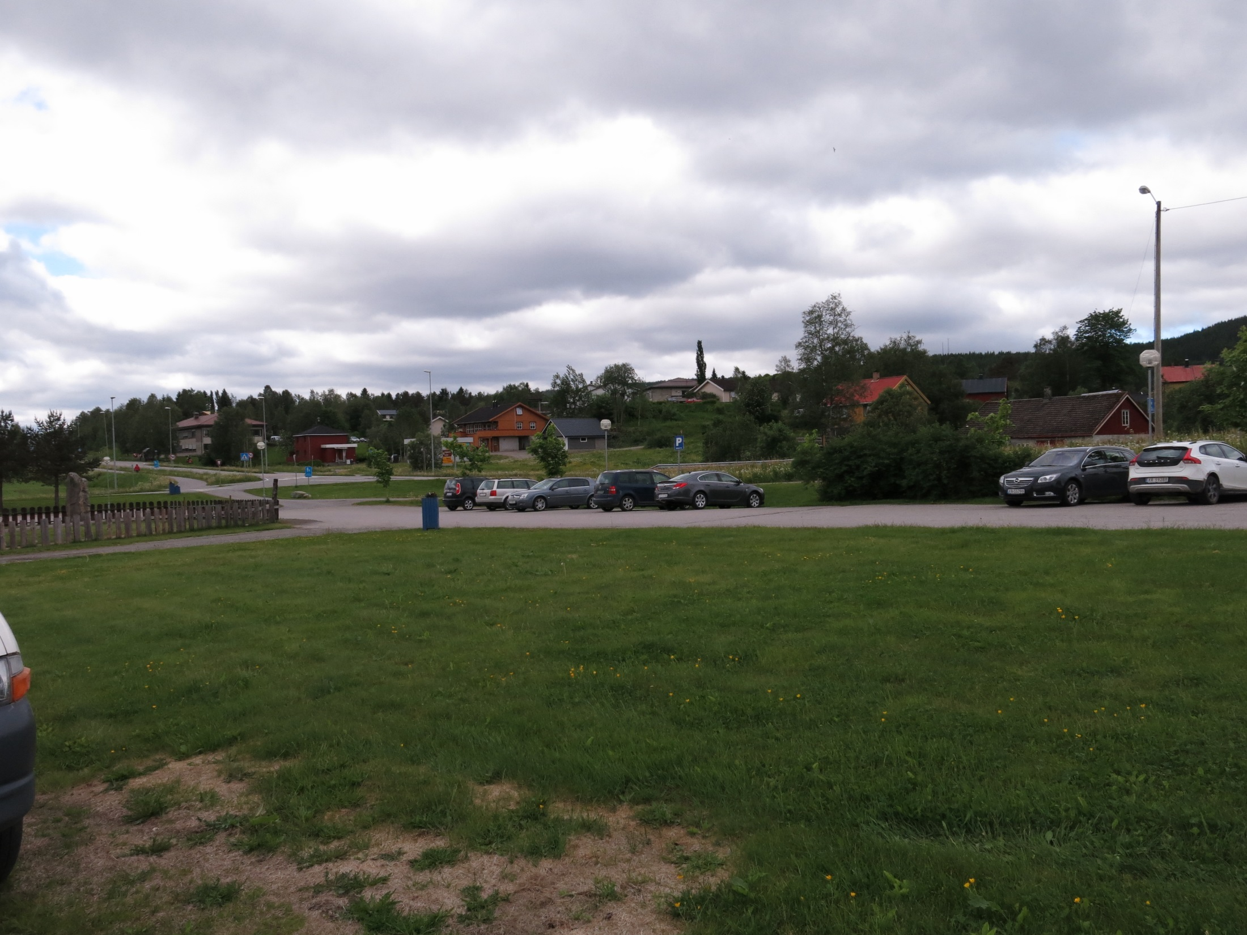

Slide 25
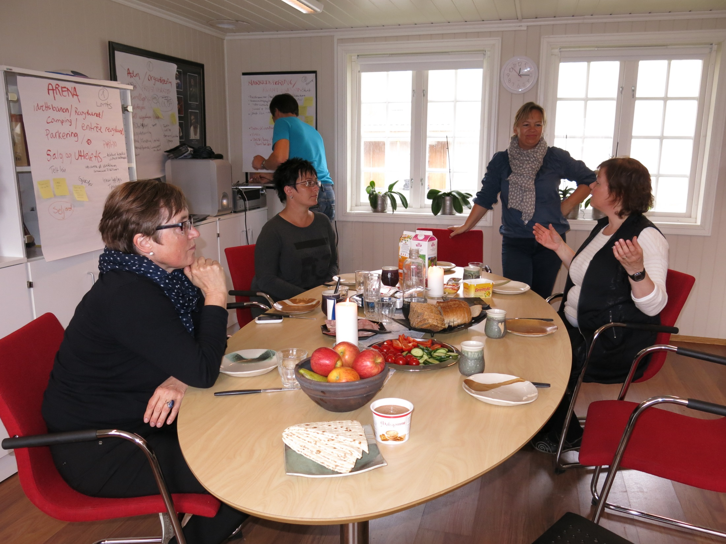

Slide 26
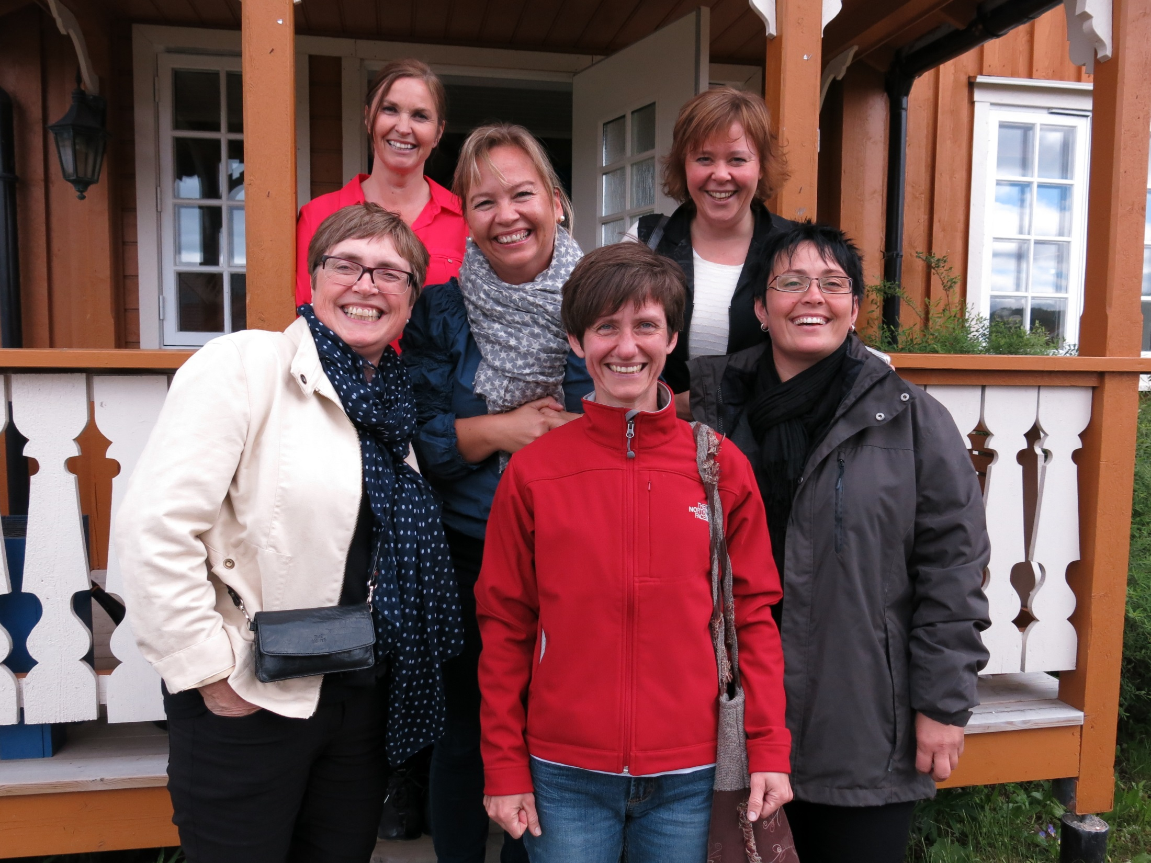

Slide 27
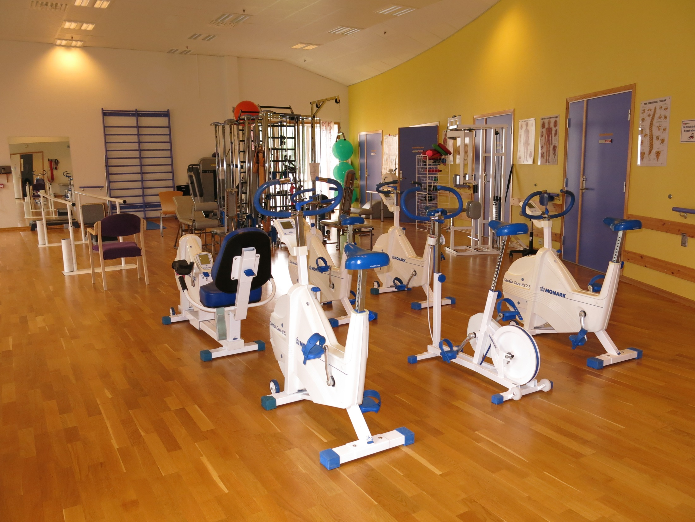

Slide 28
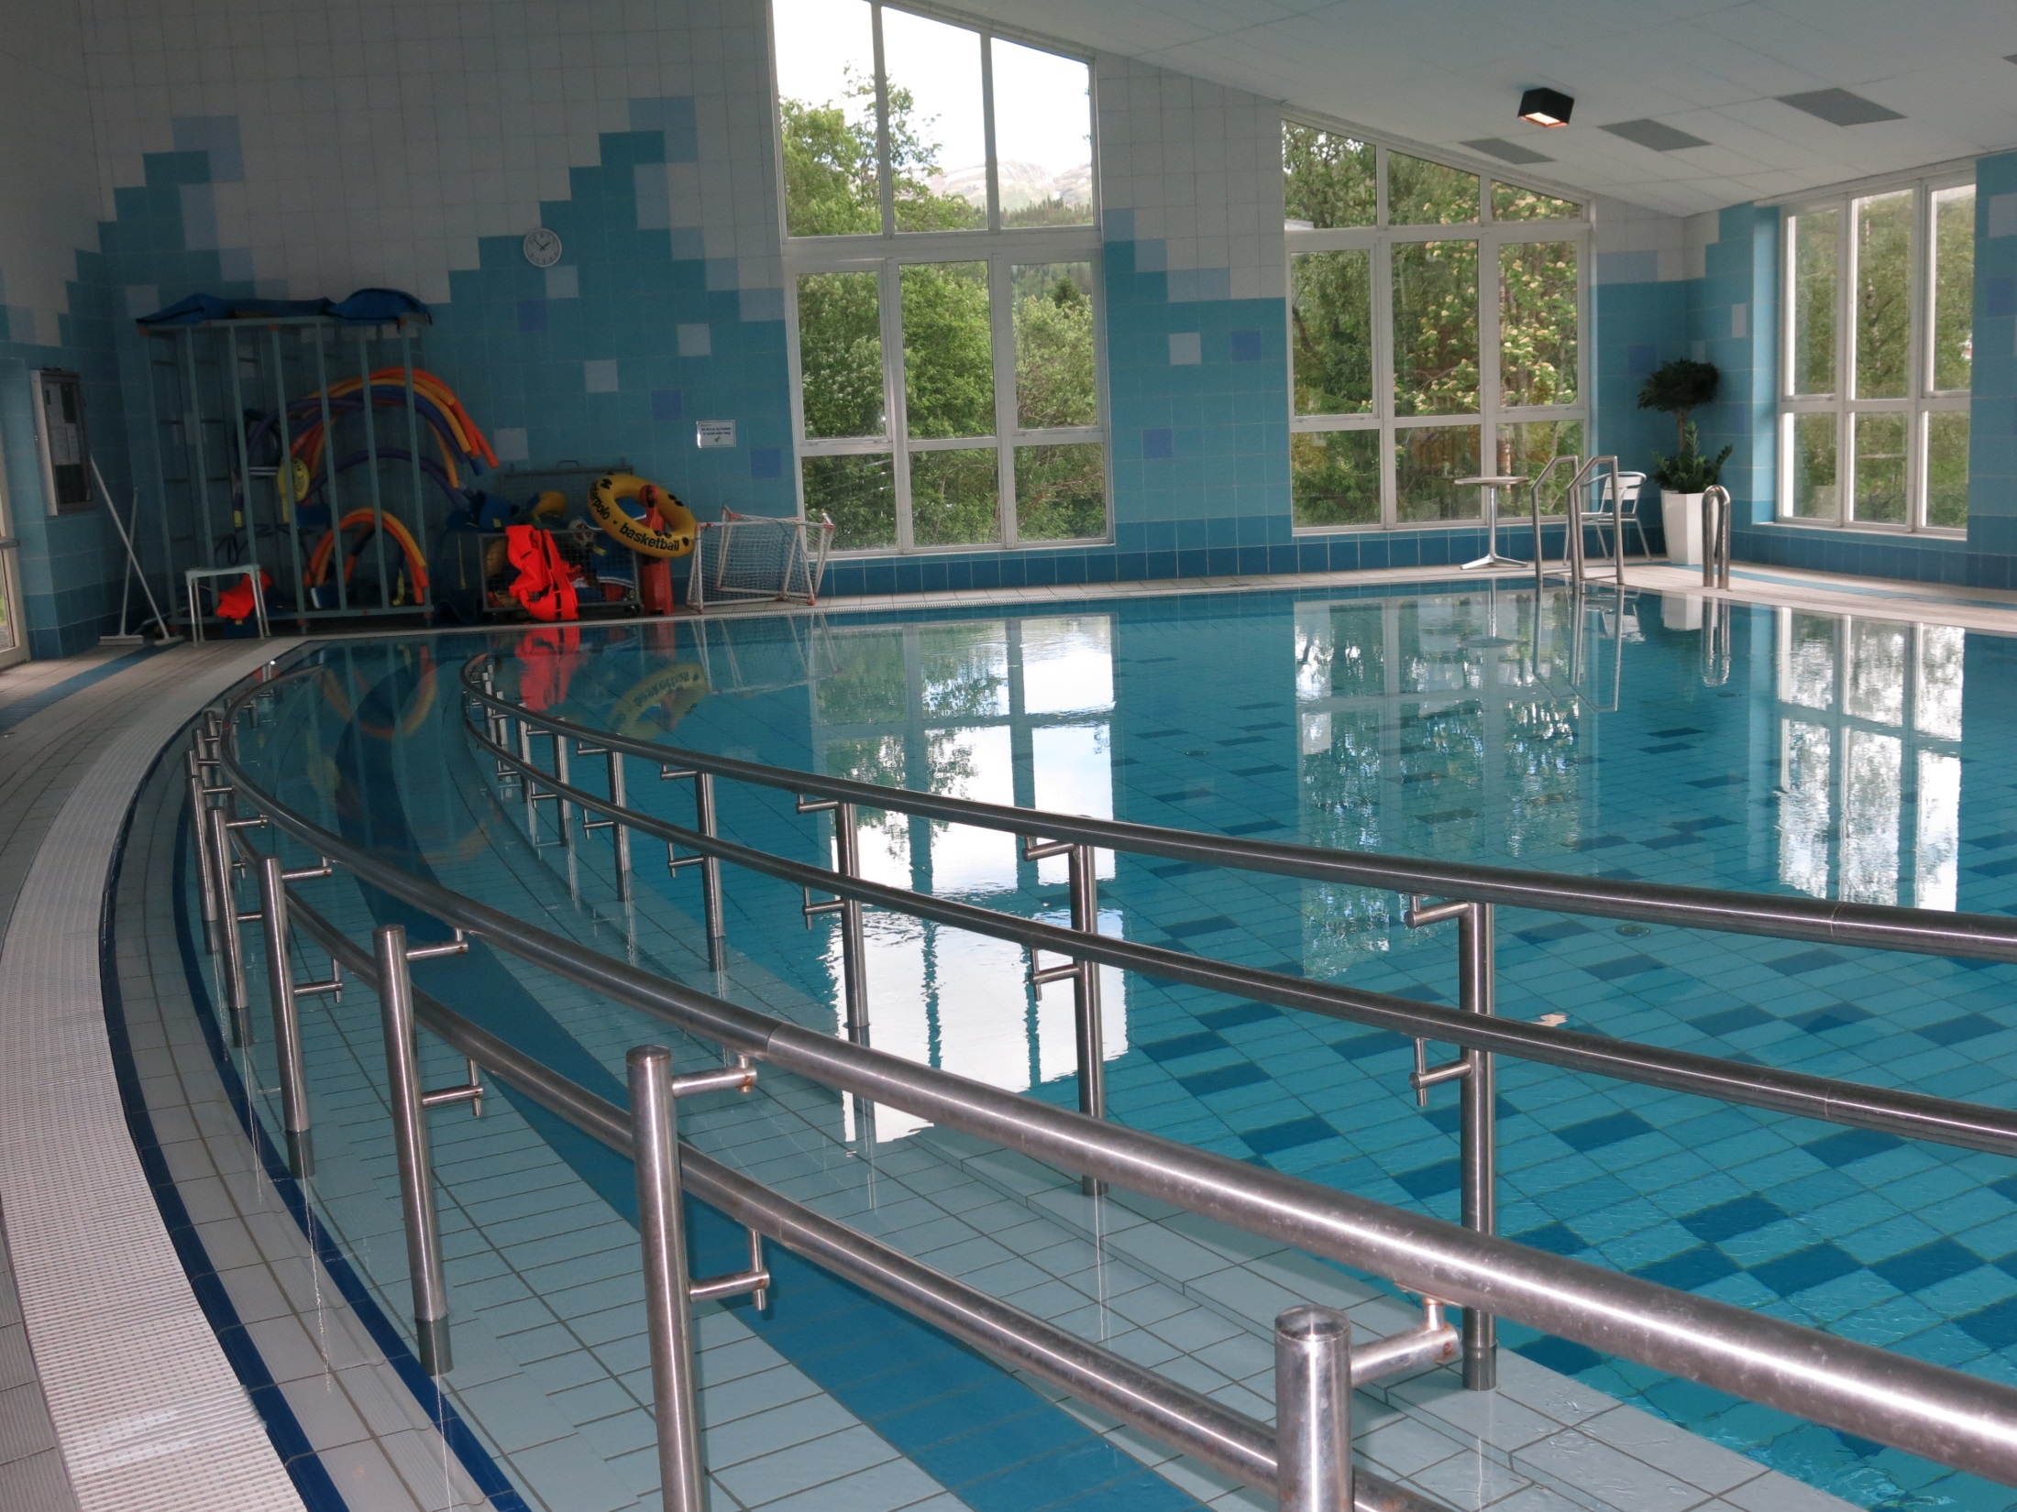

Slide 29
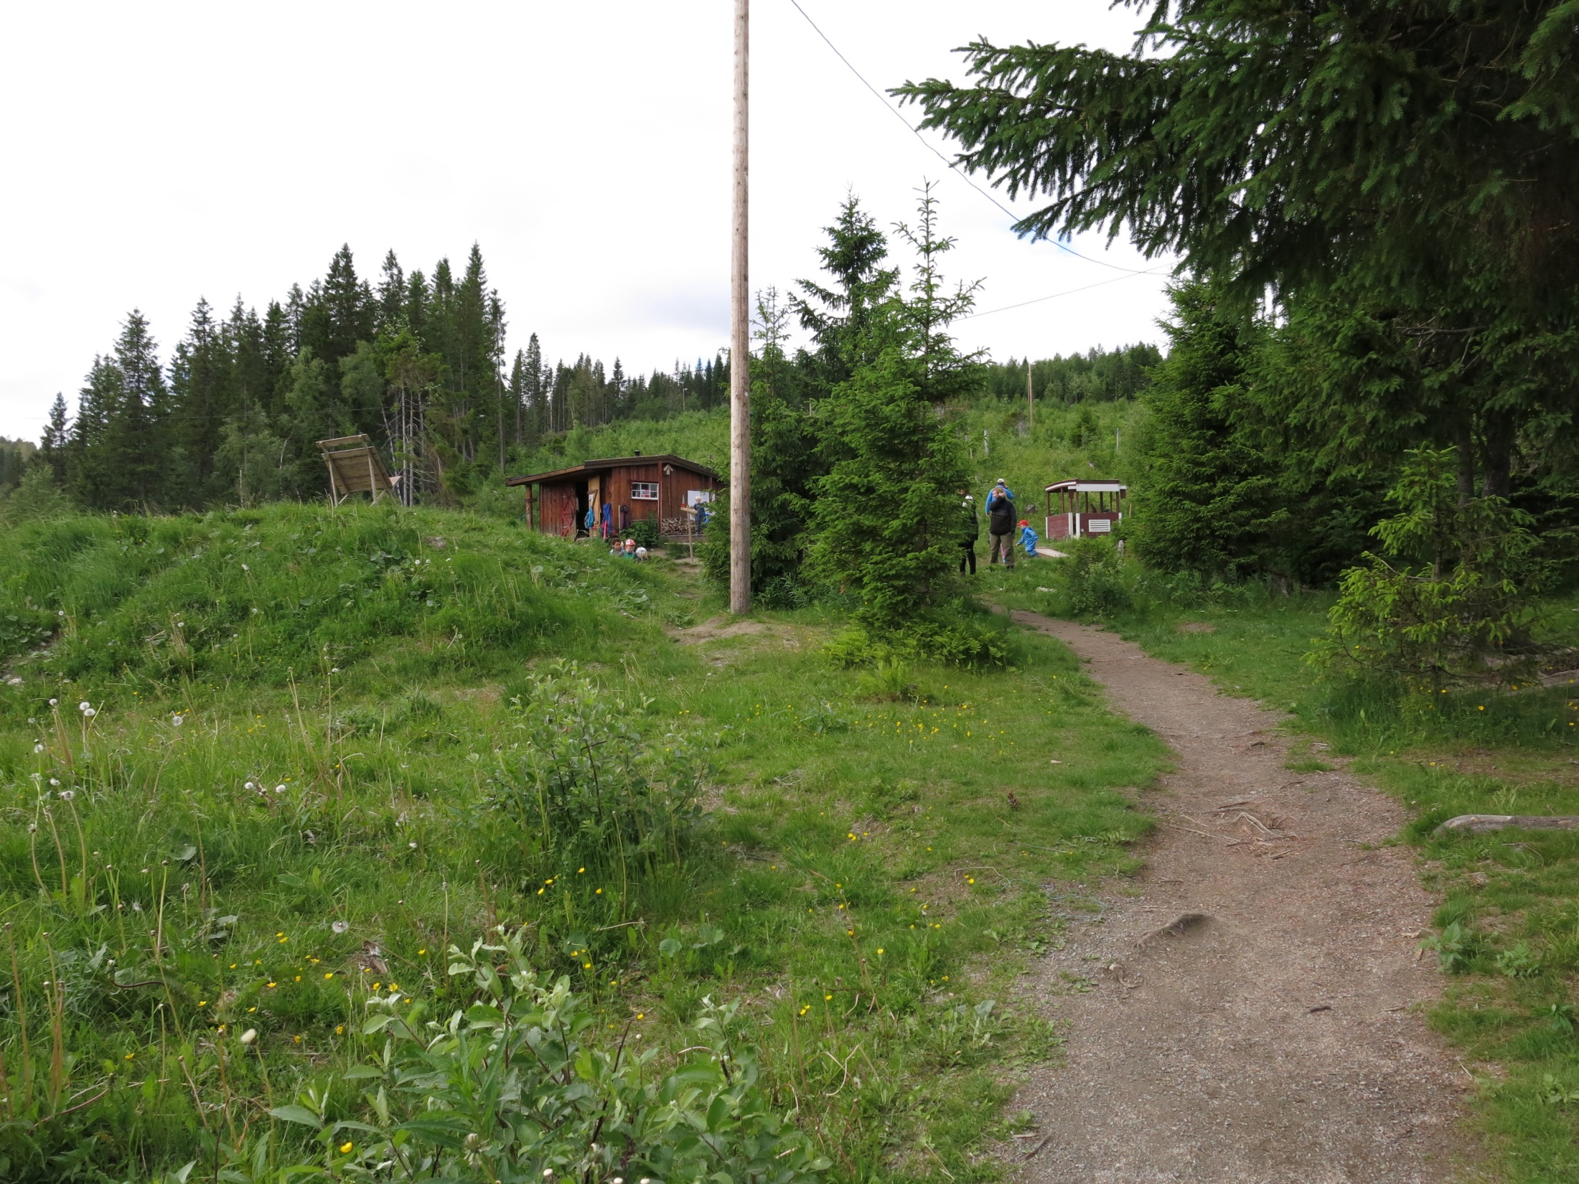

Slide 30
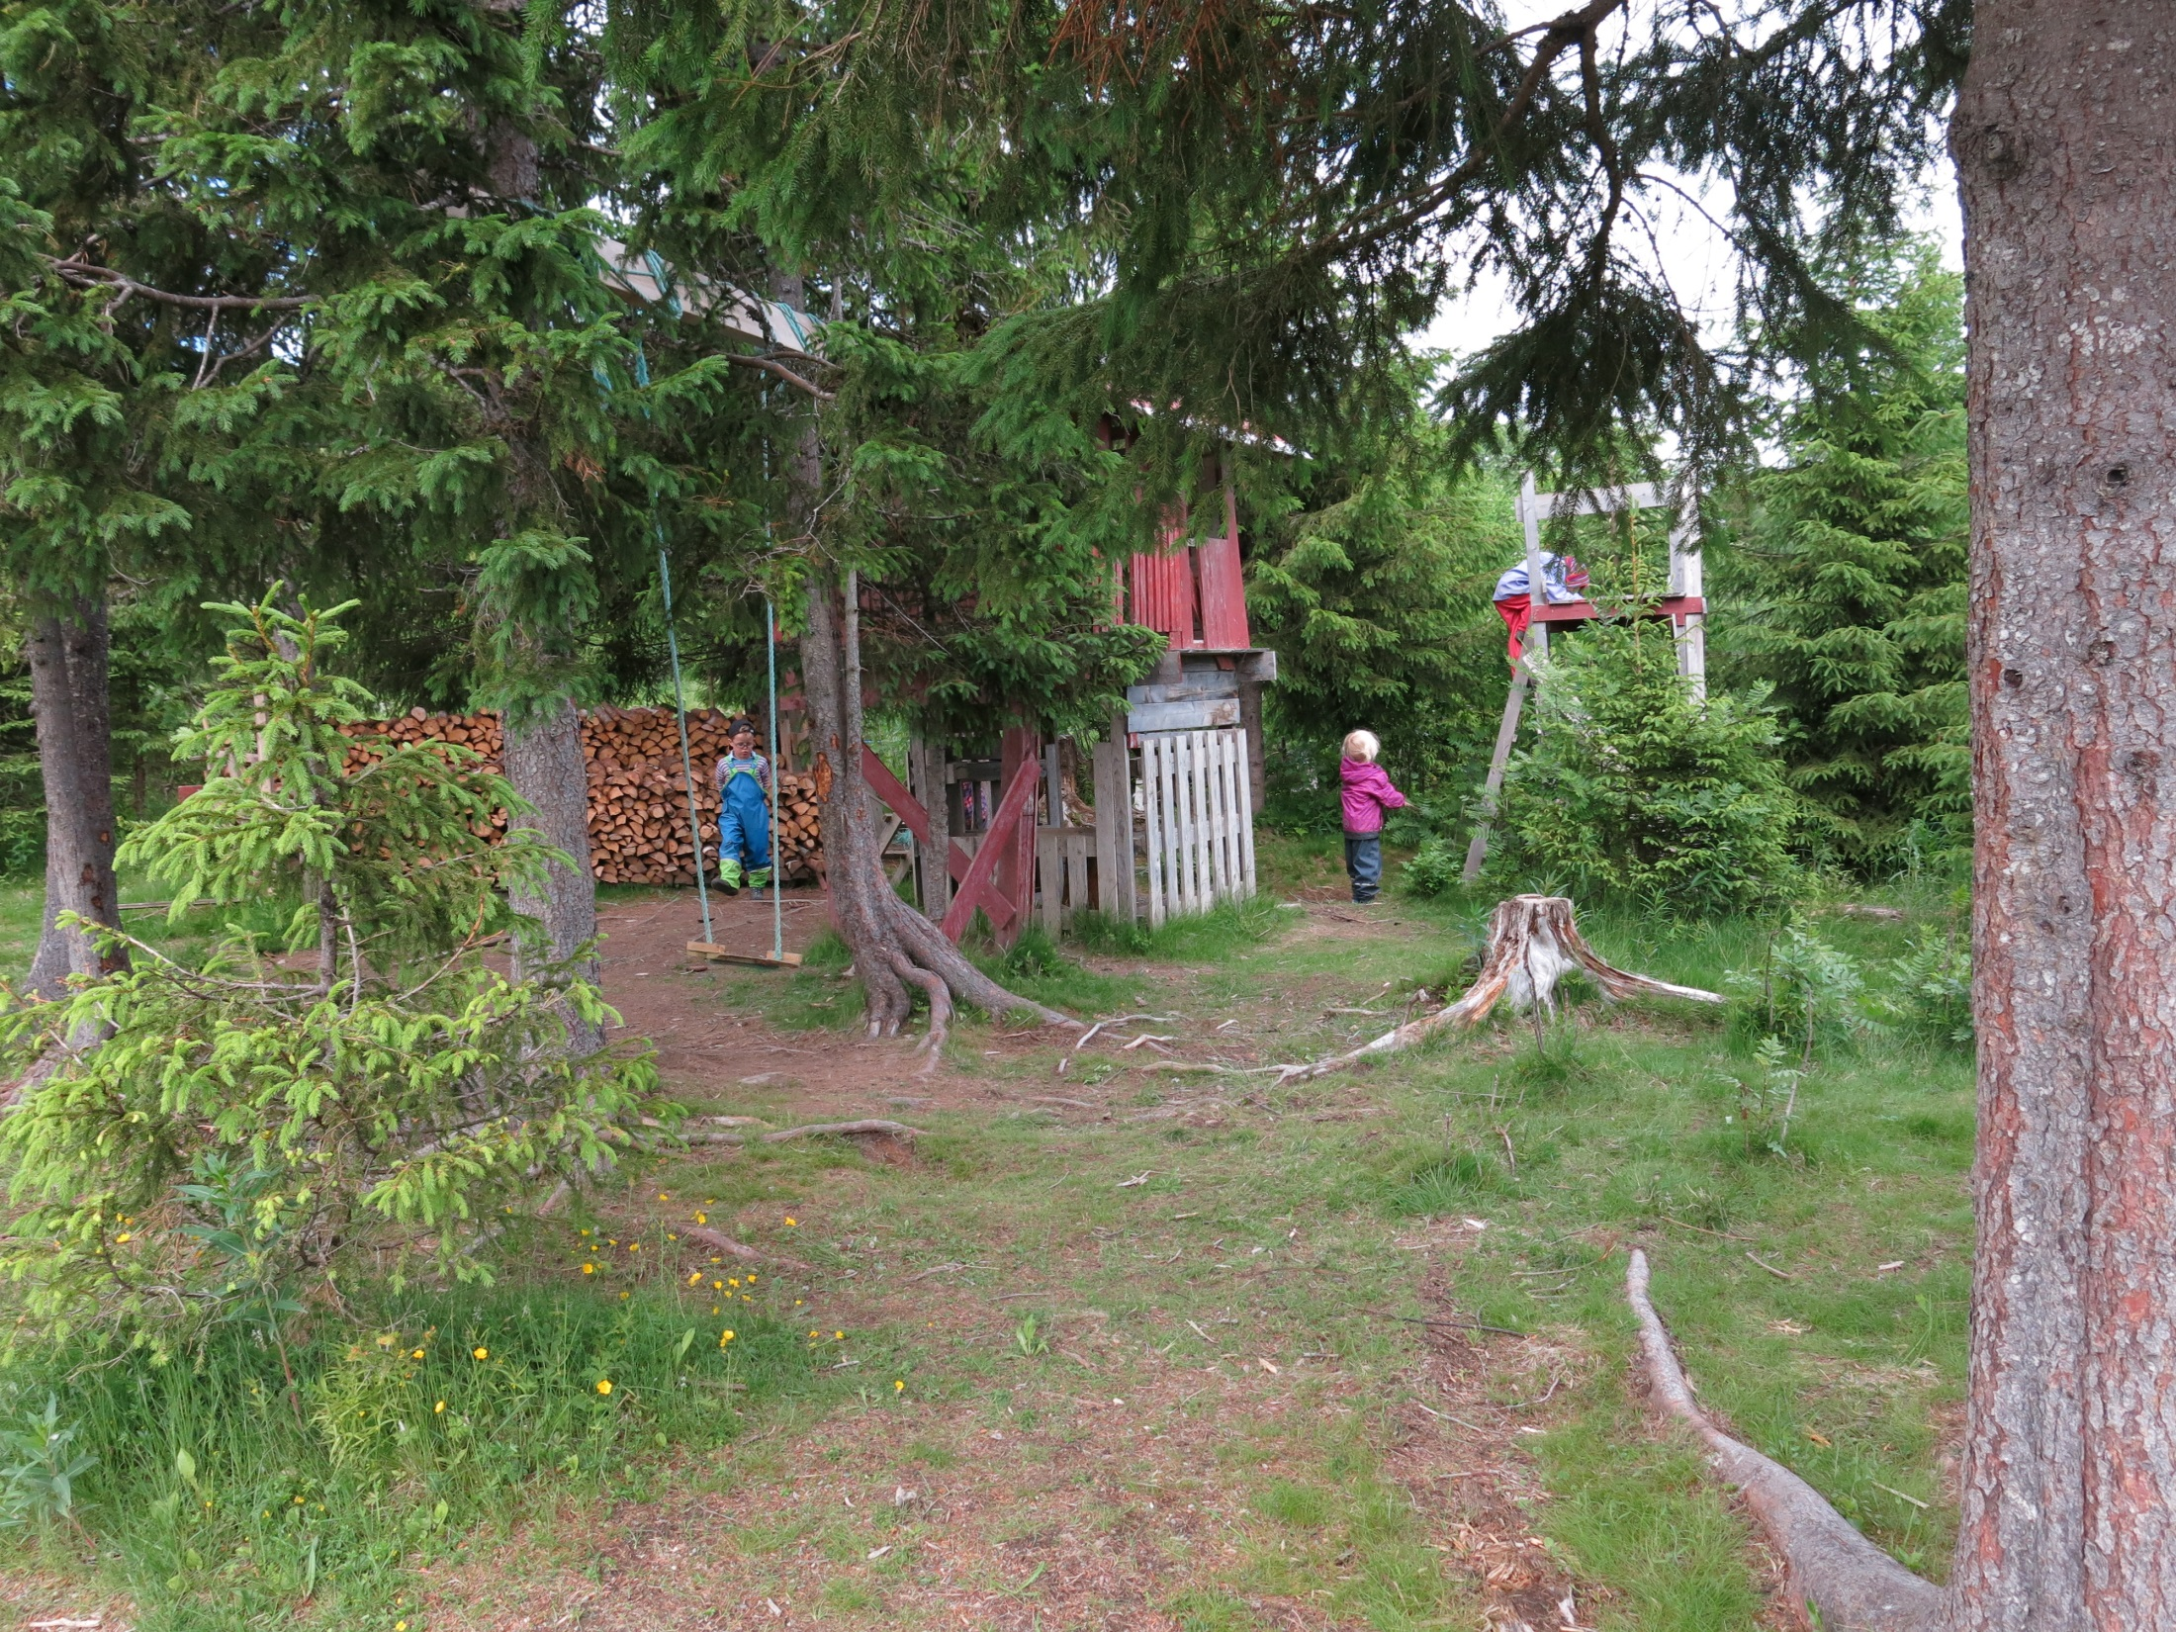

Slide 31
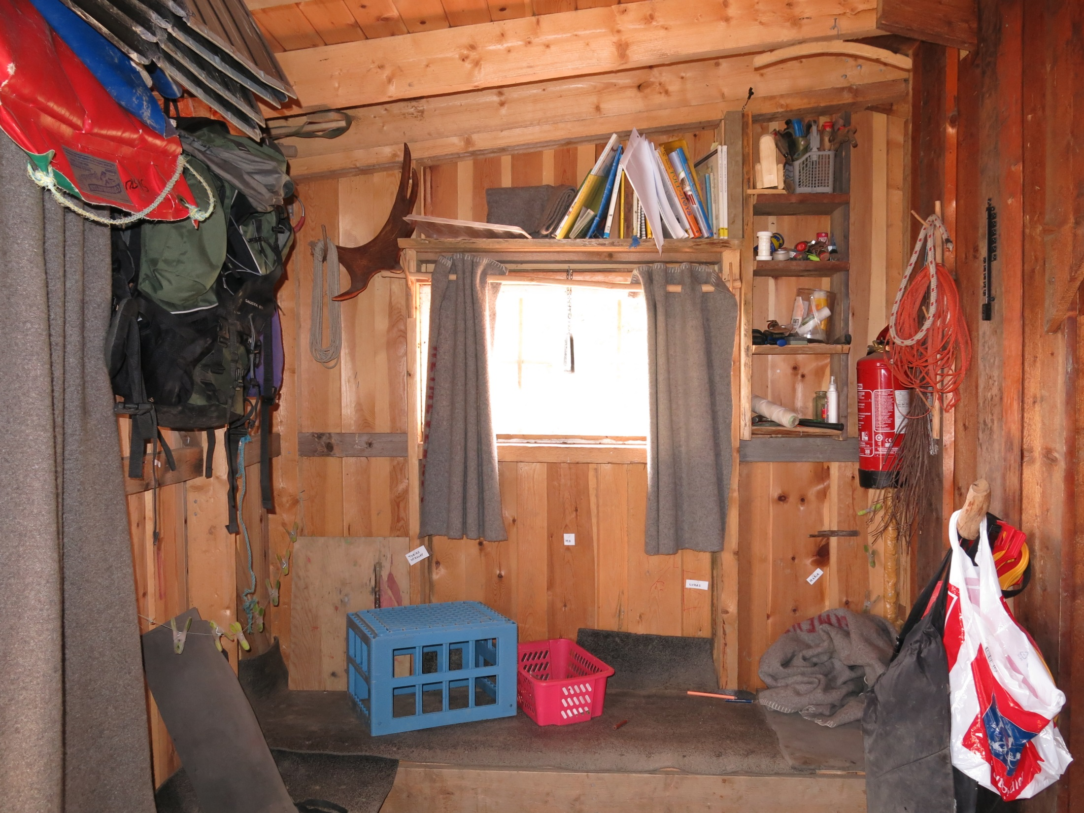

Slide 32
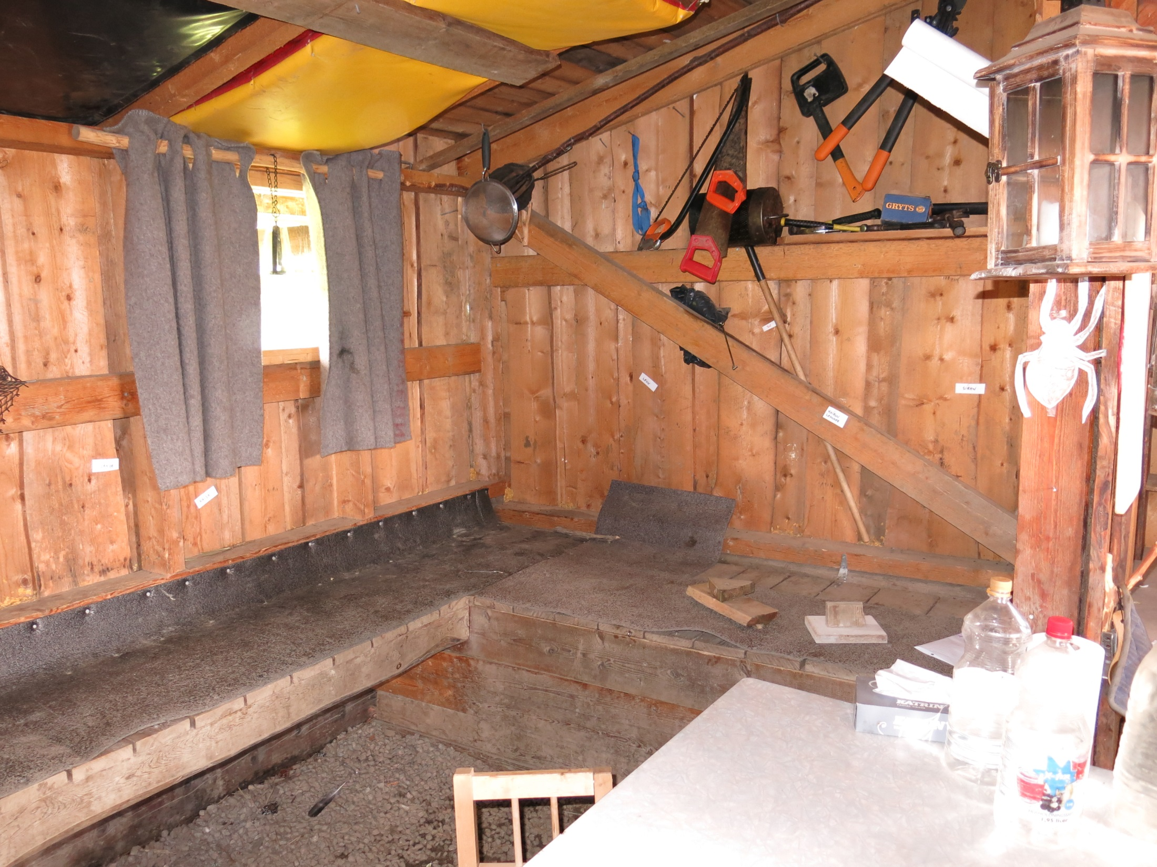

Slide 33
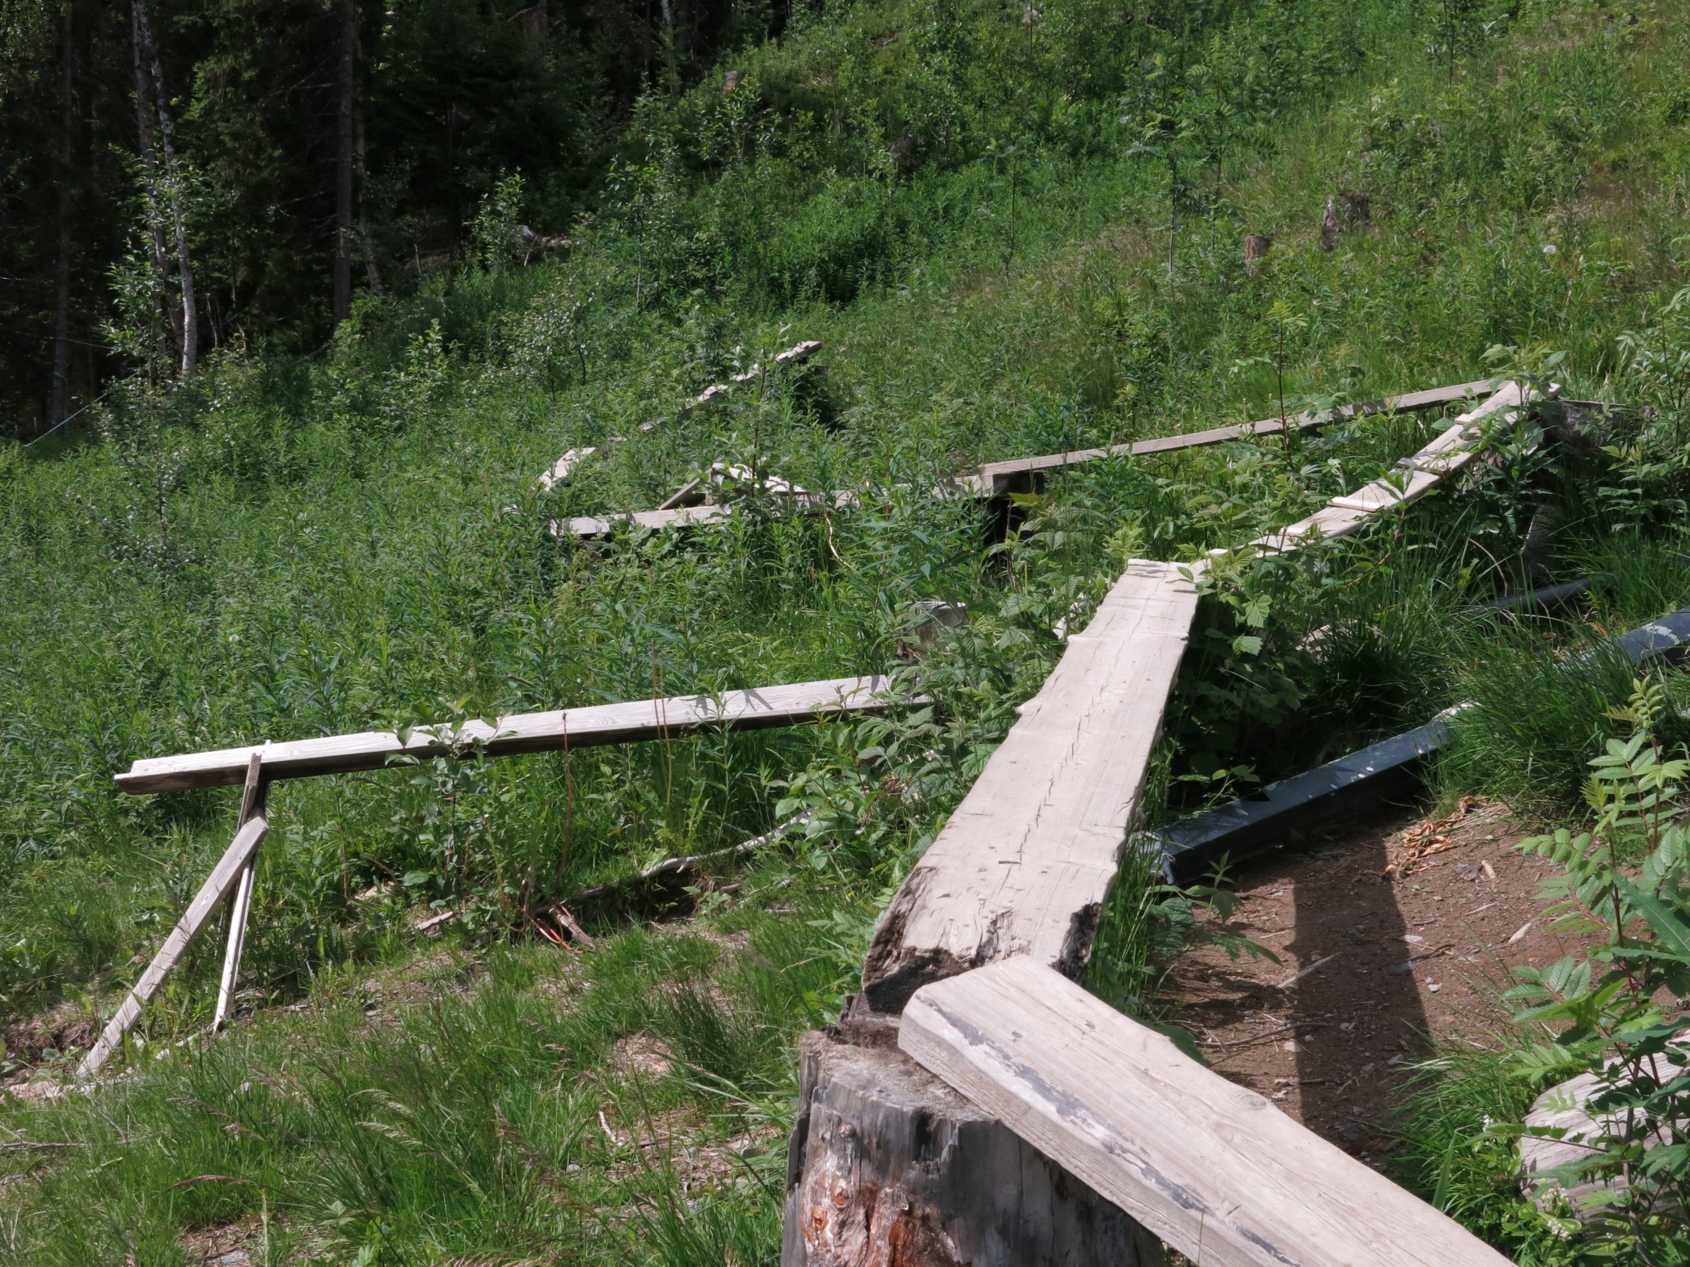

Slide 34
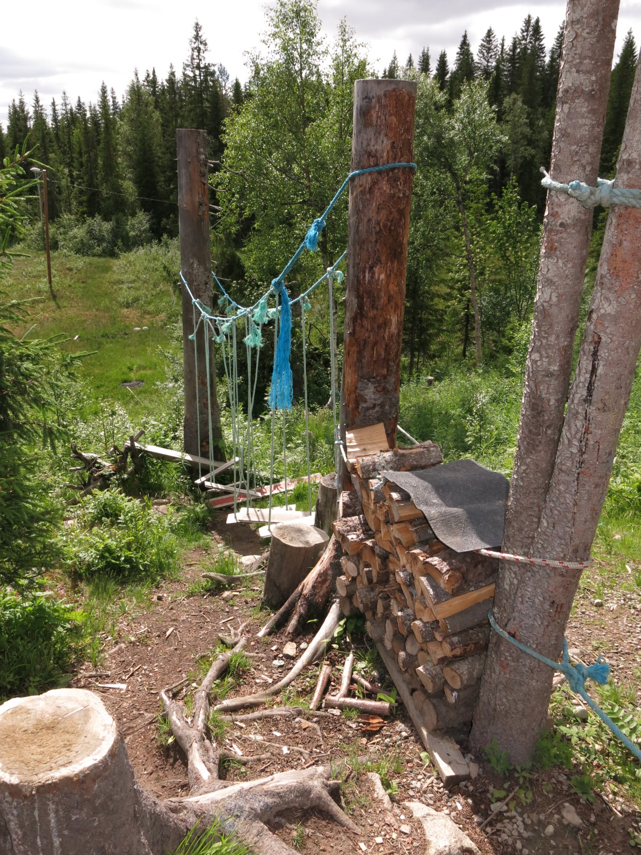

Slide 35
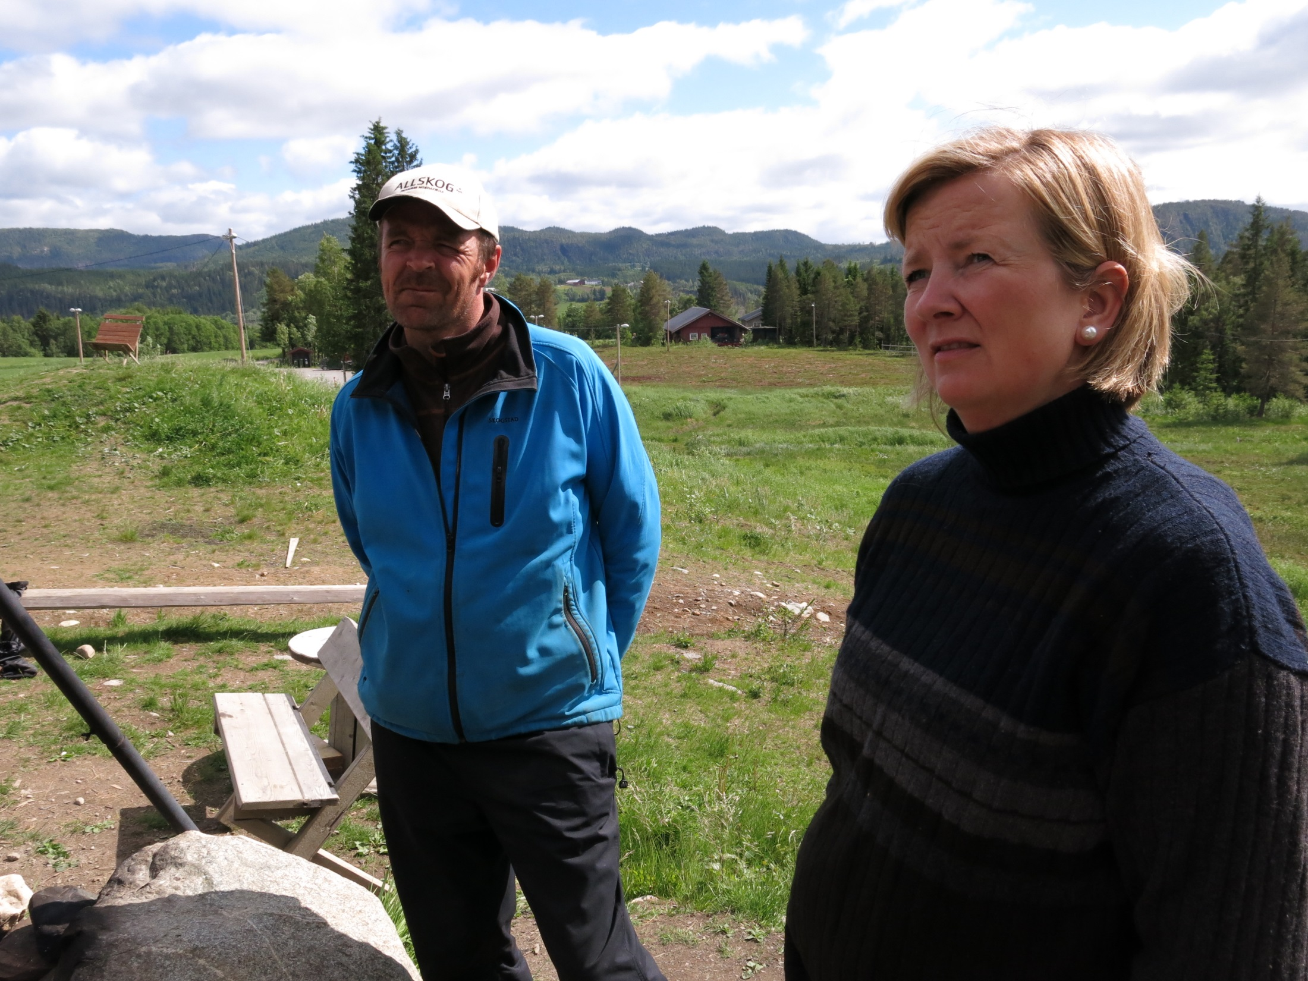

Slide 36
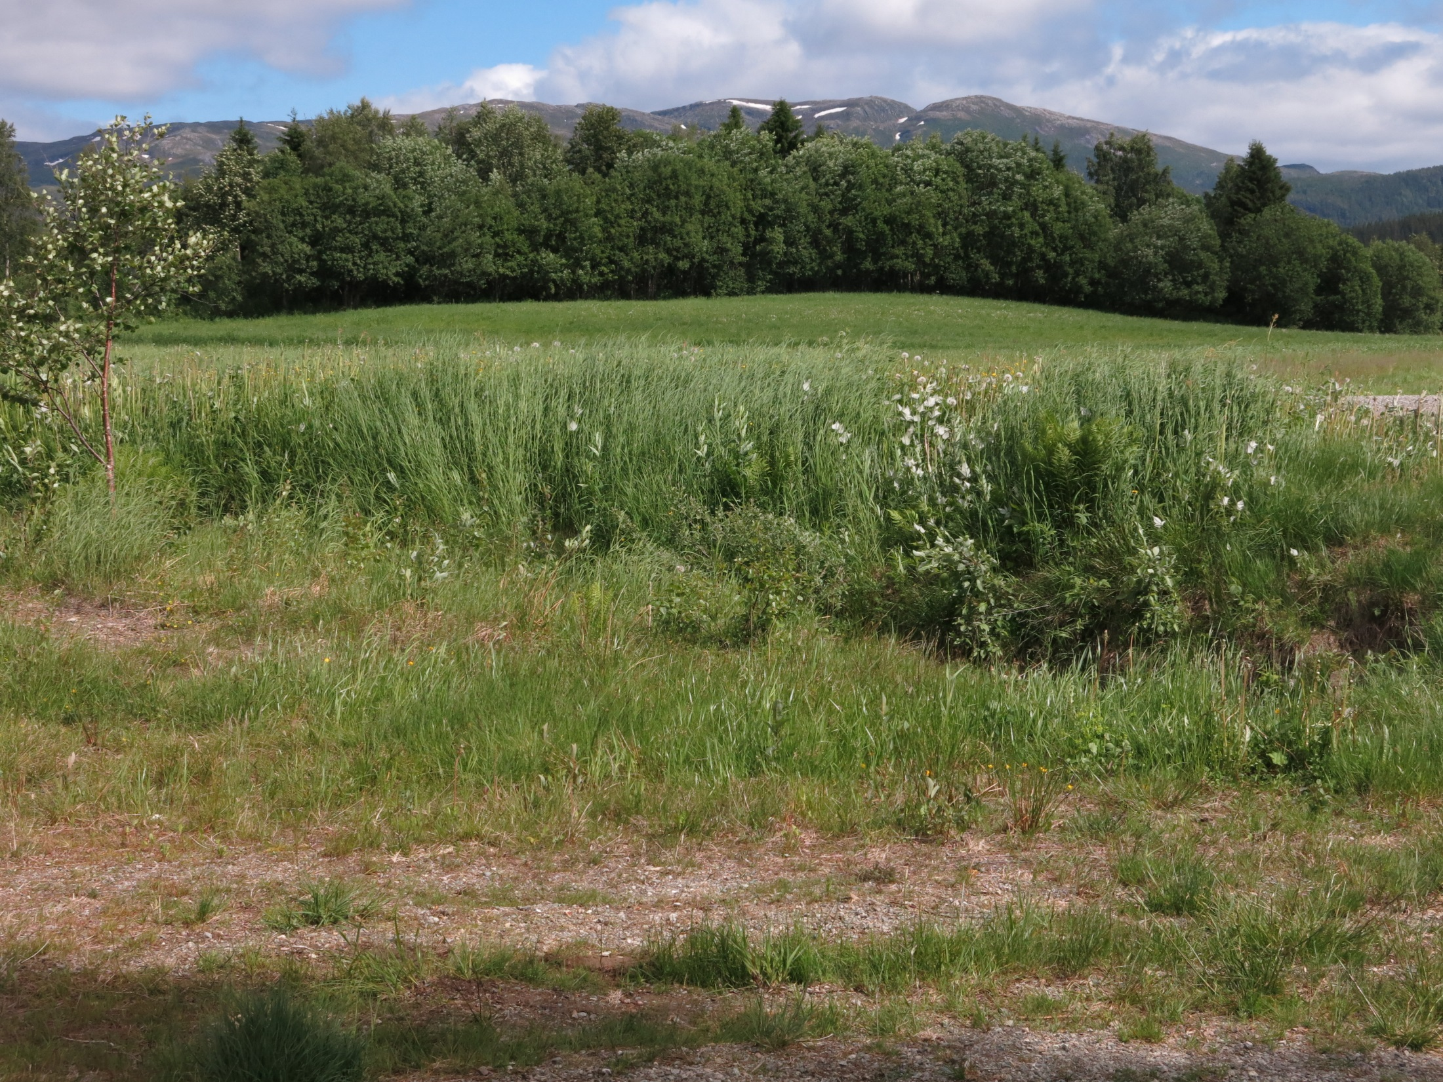

Slide 37
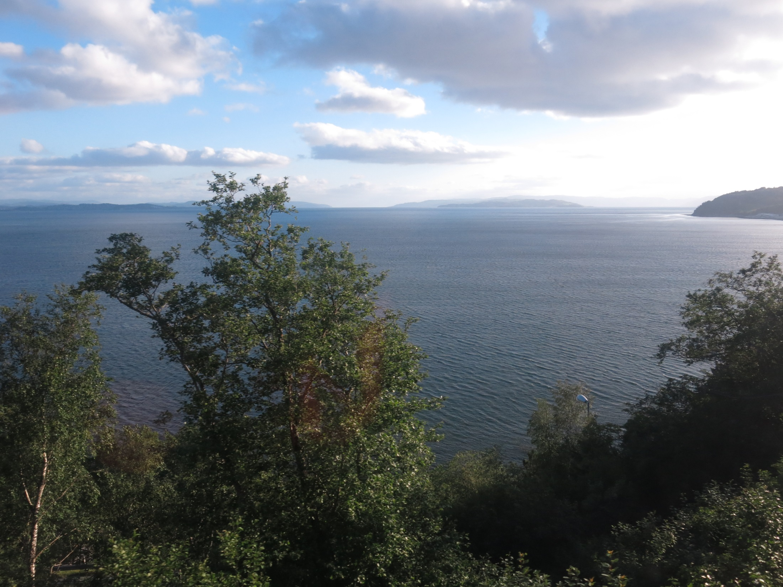

Slide 38
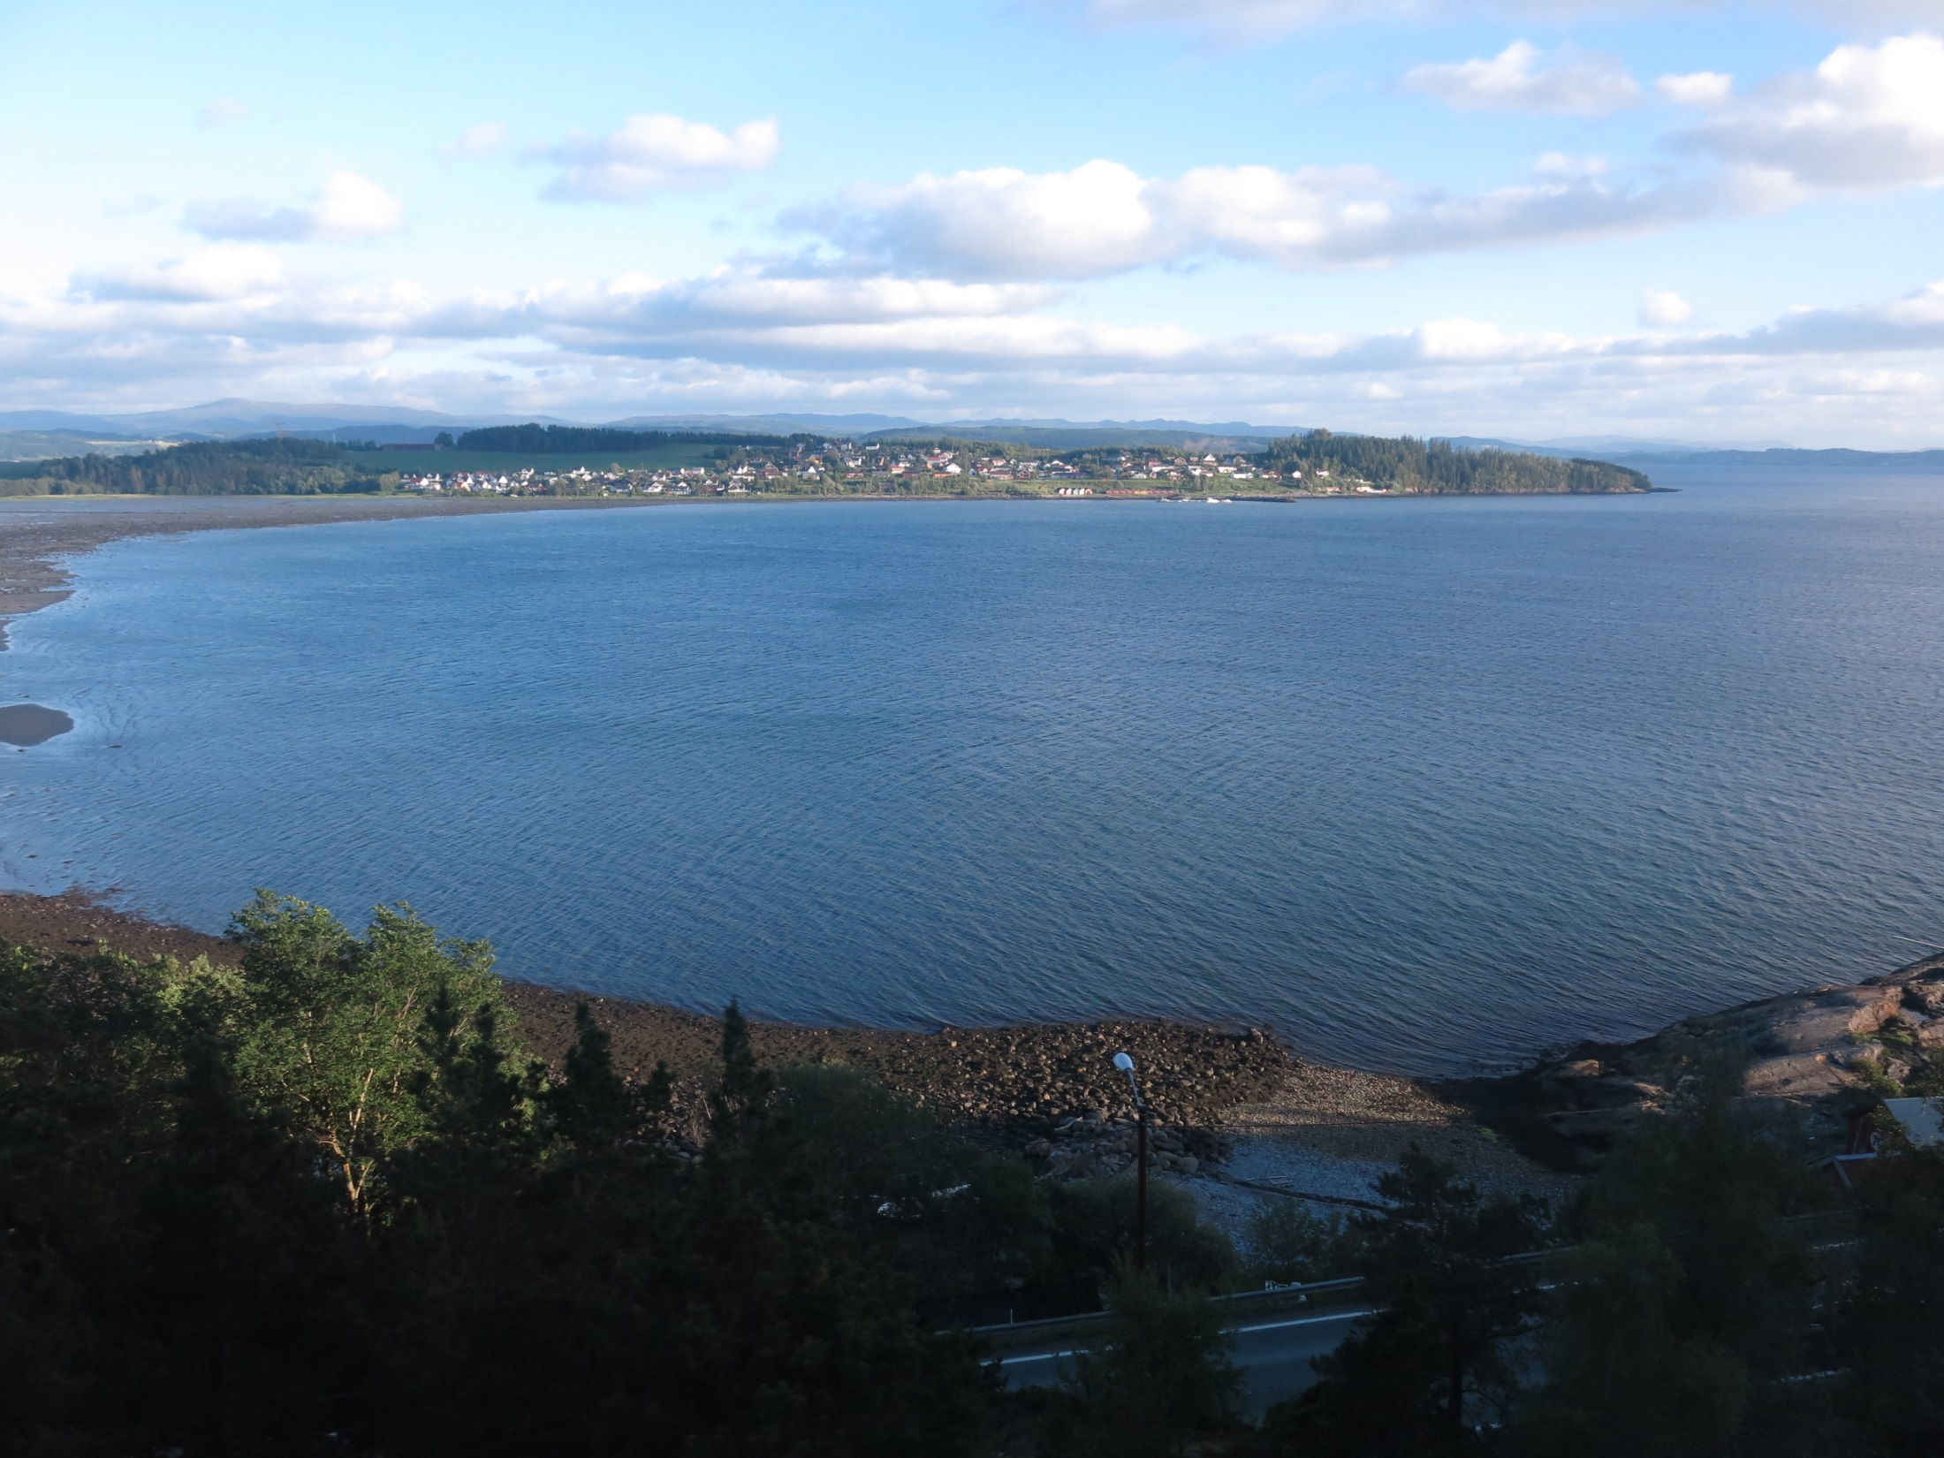

Slide 39
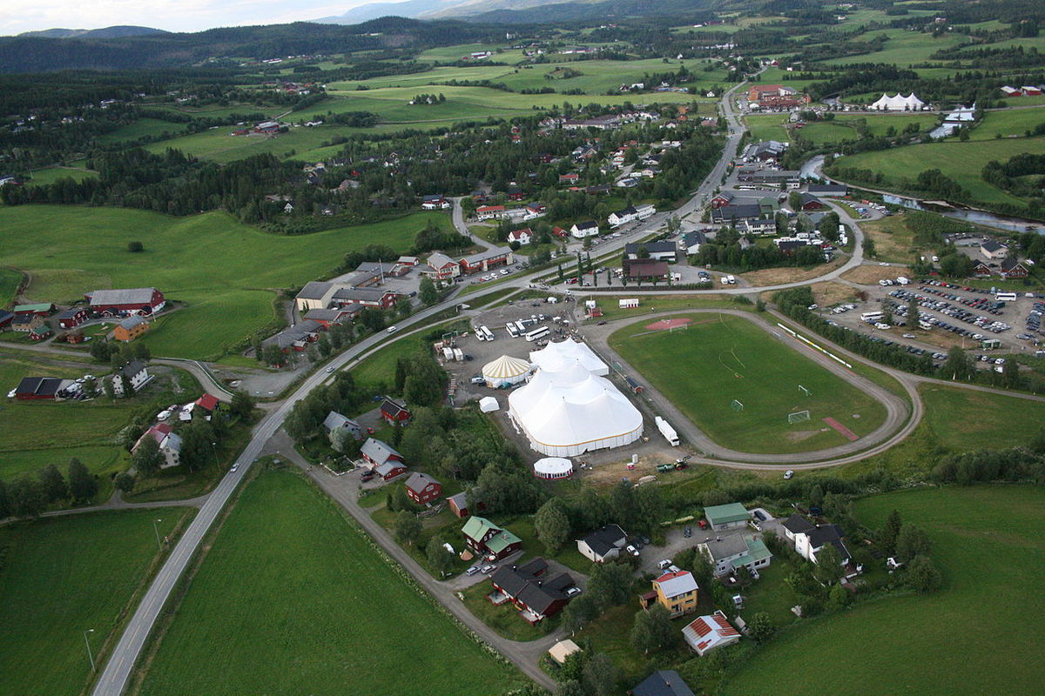

Slide 40
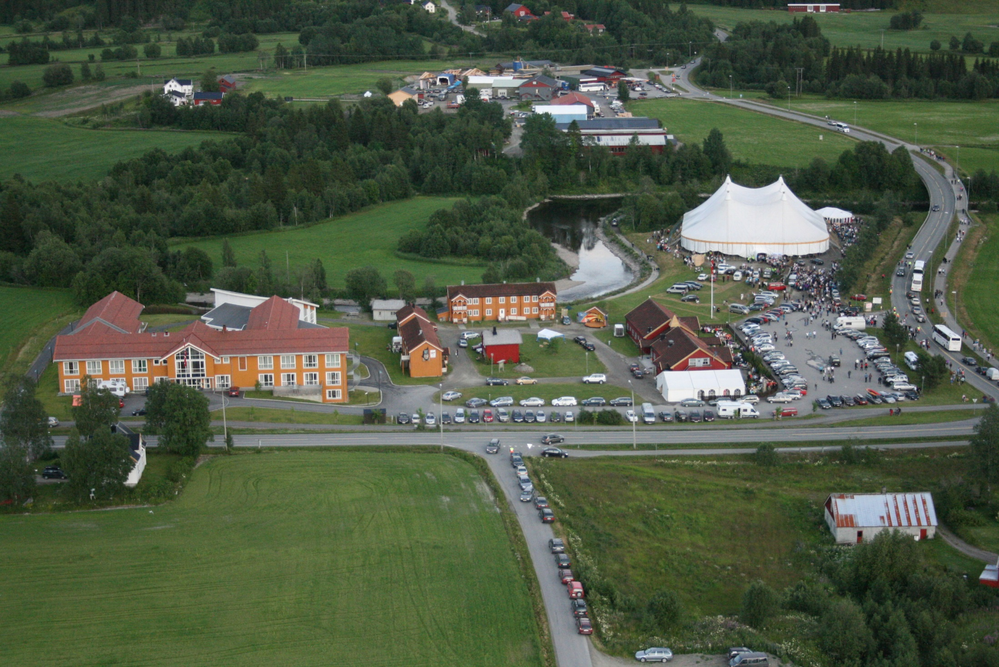

Slide 41
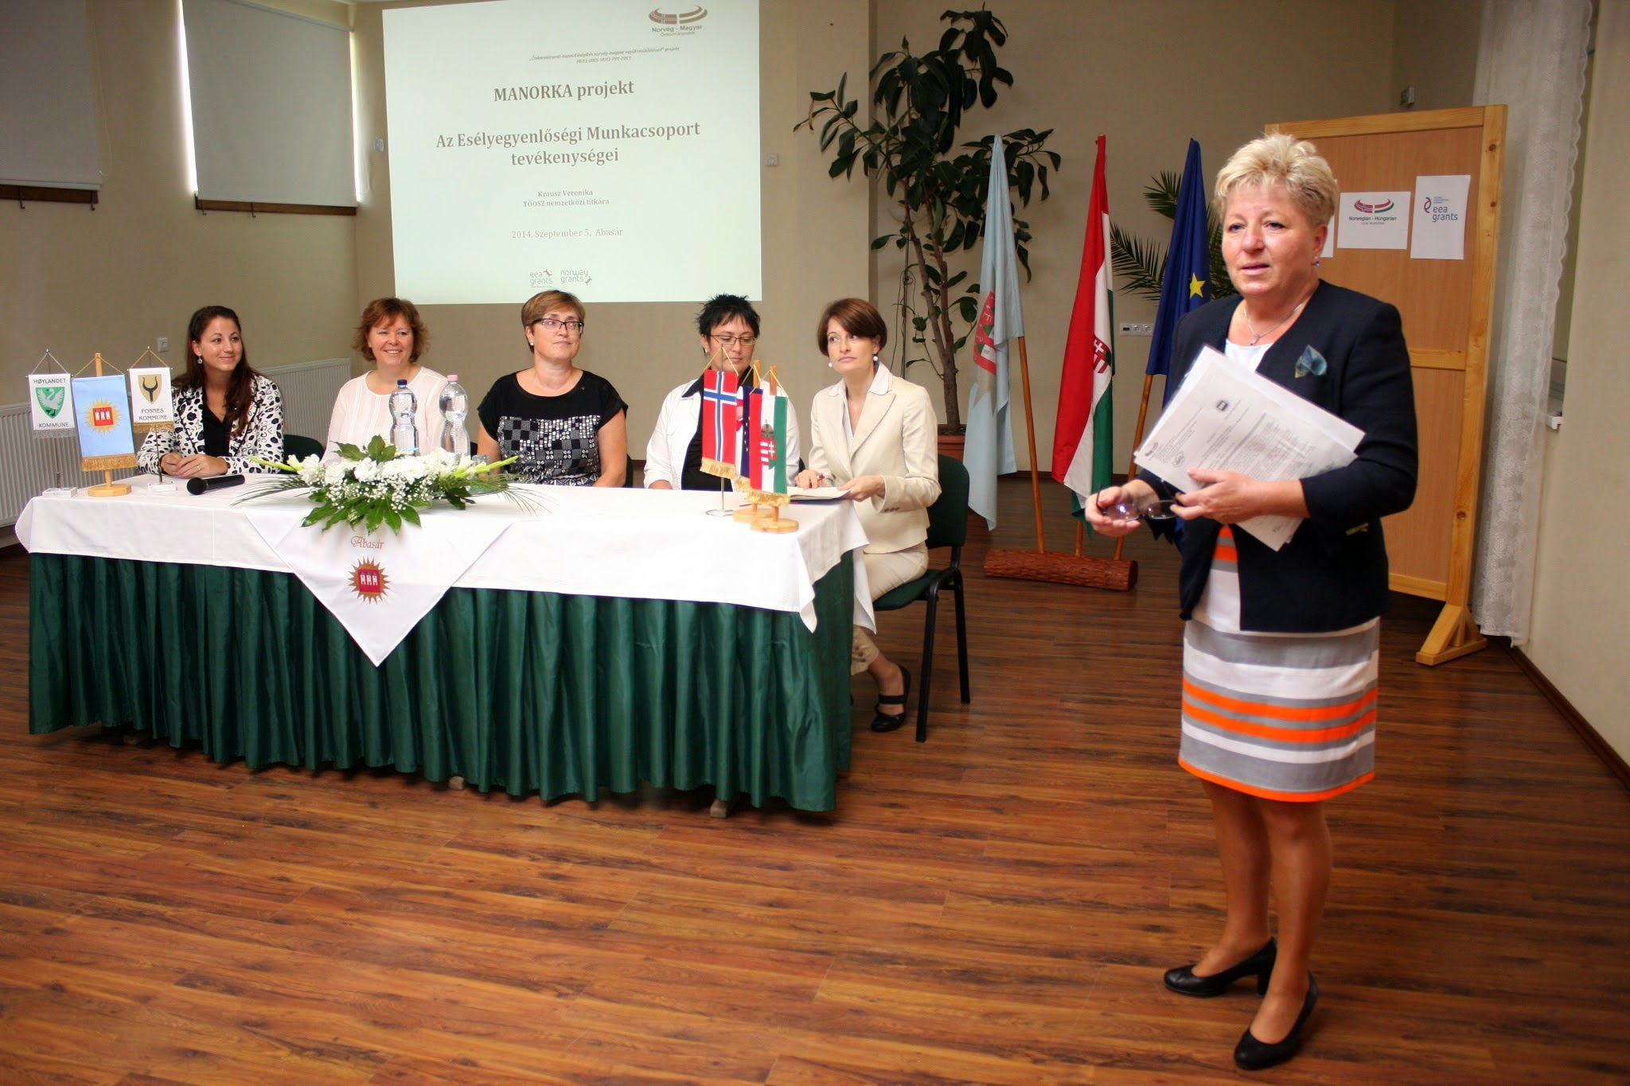

Slide 42
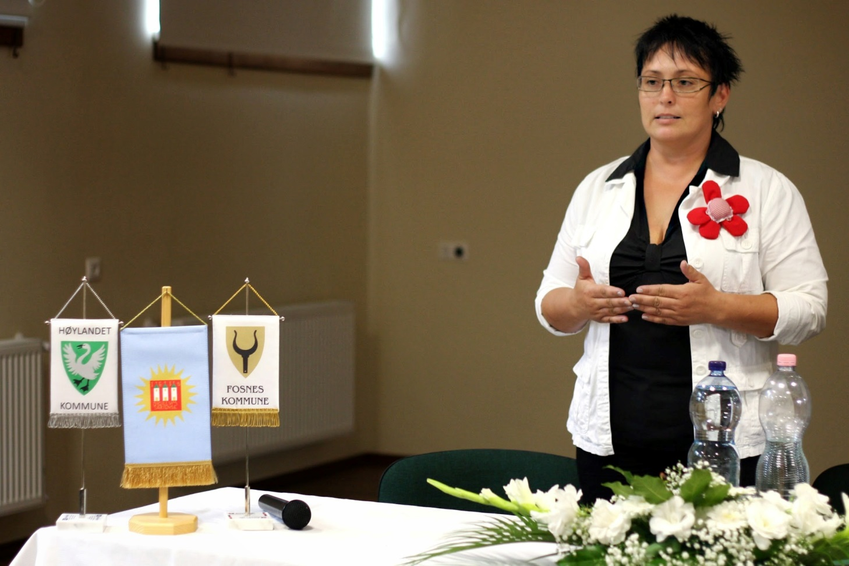

Slide 44
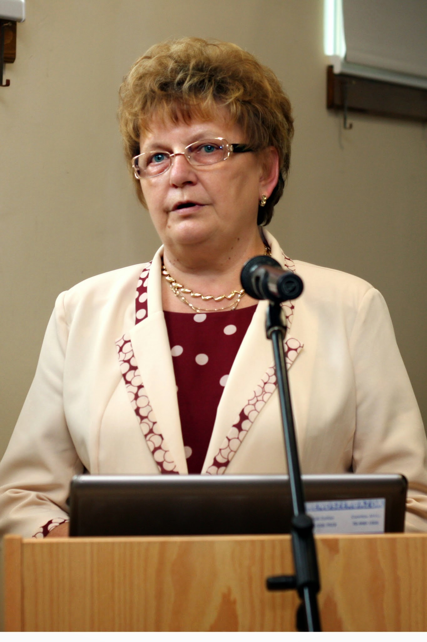

Slide 45
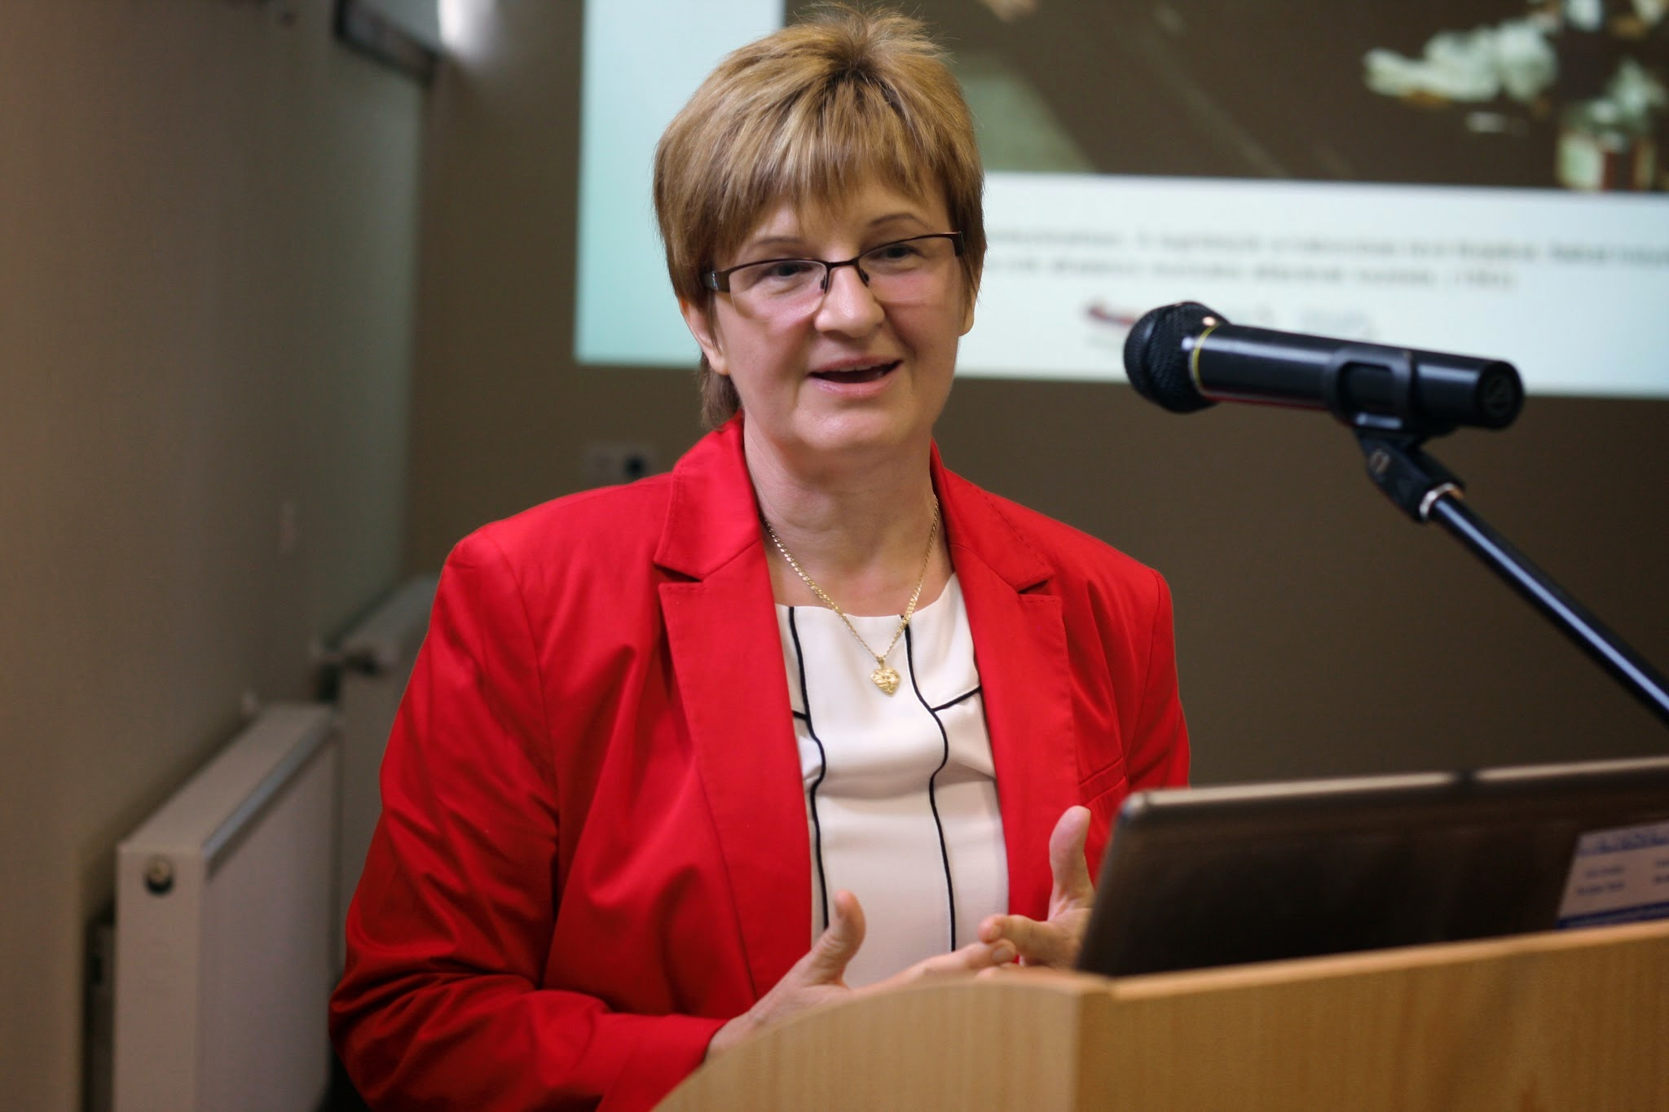

Slide 46
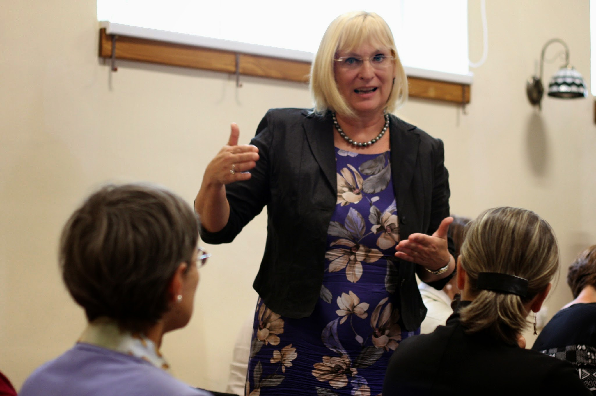

Slide 47
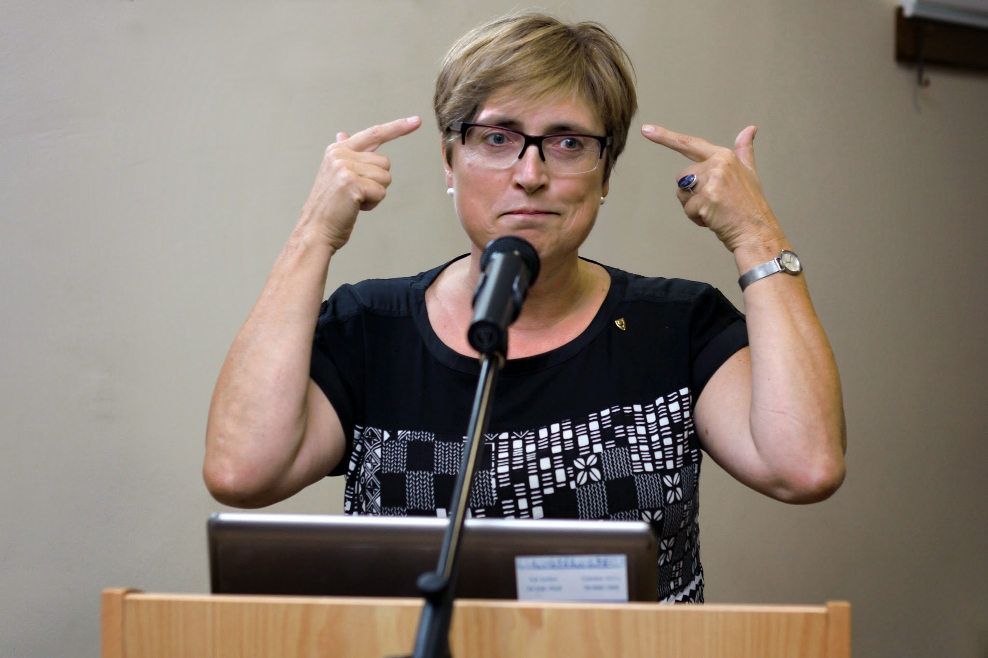

Slide 48
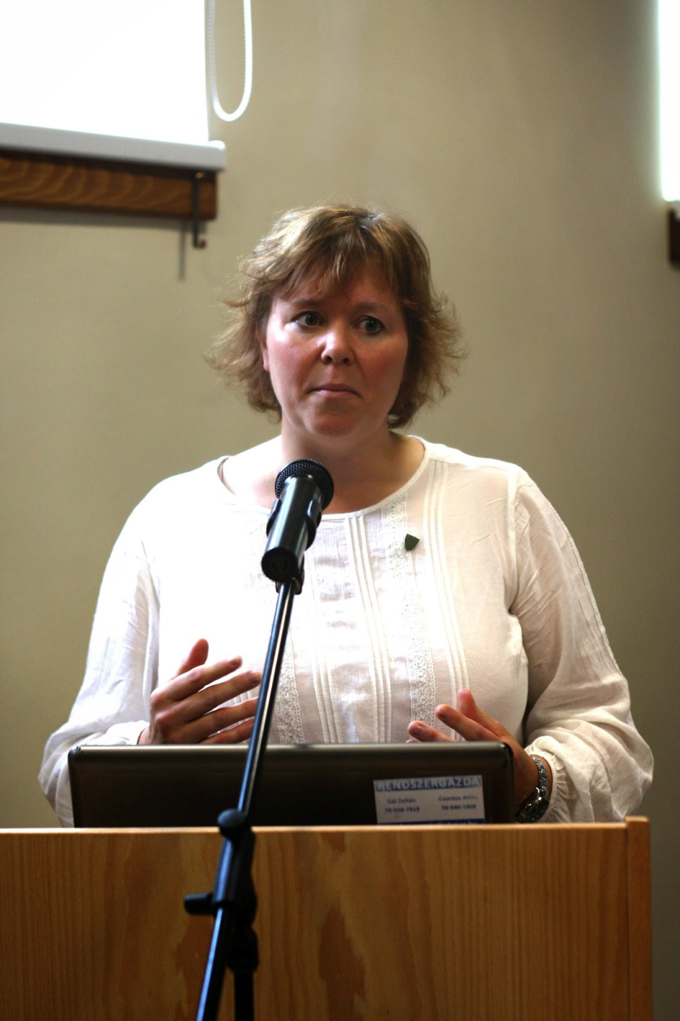

Slide 49
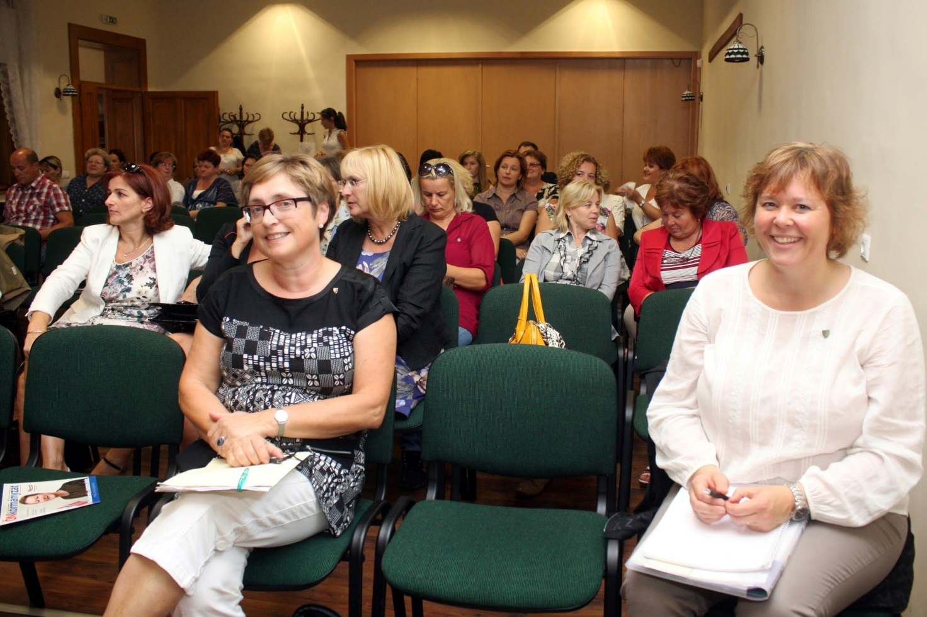

Slide 50
beazonosított problémák | fejlesztési lehetőségek
A családok megélhetése szempontjából elengedhetetlen, hogy a nők is dolgozzanak. A munkahelyek nem preferálják a kisgyermekes női munkaerőt. | Rugalmas munkaidő lehetősége, családbarát munkahelyek létrehozása, pályázati források igénybevételével.
A tartós munkanélküliség aránya a nők esetében magasabb. | A munkaerőpiaci reintegráció segítése. Bővíteni kell a gyermekvállalás miatt a munkaerőpiactól hosszabb időre távol maradó nők által kedvezményesen igénybe vehető, speciális képzési programok körét.
A gyermekét egyedül nevelő, vagy több gyermeket nevelő család esetében a szegénység kockázata magas. | Szociális, gyermekjóléti szolgáltatások, ellátások során célzott támogatások körének kialakítása. Fokozott figyelem és segítségnyújtás a családok felé.
A magányérzet kialakulásával nemcsak az anya mentális állapota lehet rosszabb, családi konfliktusokhoz is vezethet. | Apák nagyobb mértékű bevonása a gyermeknevelésbe, a védőnők segítségével. Szabadidős programok, sport foglalkozások szervezése, igény szerinti bővítése. Baba-mama klub működtetése a településen.
Mindennapi élet, hivatali ügyintézés, bevásárlás stb. során a nők helyzetének könnyítése. | Közintézményekben, üzletekben, hivatalokban, rendelőkben gyermeksarok kialakítása. Akadálymentesített épületek – babakocsival is megfelelően lehessen közlekedni. Kisgyermekkel érkező ügyfelek előnyben részesítése ügyintézés során.

Slide 51
FOLYTATJUK…
MOT adaptáció
Esélyegyenlőségi koncepció kidolgozása
Női vezetők, közszereplők összefogása az esélyegyenlőség megvalósítása, fejlesztése érdekében
Köszönöm a figyelmet!
Füzy Andrea

